Slide 1
สุขอนามัยแบบ
จุติพร ศรีแก้ว ศูนย์อนามัยที่ 5 ราชบุรี

Slide 2
ทำความรู้จักโควิด 19

Slide 3
โควิด 19 ติดได้จาก 3 รู

Slide 4
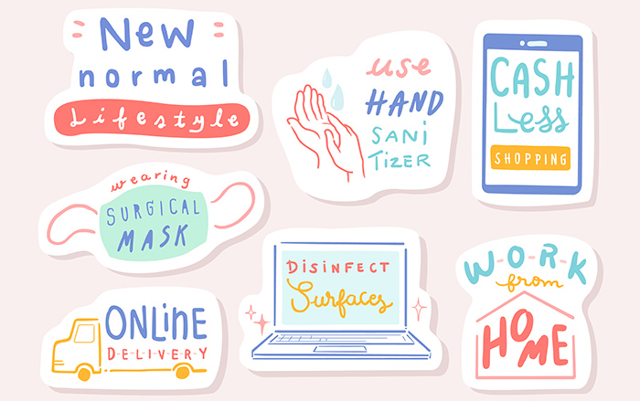

Slide 6
6 มิติ
มาตรการเตรียมความพร้อมก่อนเปิดภาคเรียน
ของสถานศึกษา (REOPENING )

Slide 7
หลักปฏิบัติในการป้องกันการแพร่ระบาดของโรคโควิด19
ในสถานศึกษา

Slide 8
ขั้นตอนการคัดกรองนักเรียนและเจ้าหน้าที่ในสถานศึกษา
1.วัดอุณหภูมิด้วยเครื่องวัดอุณหภูมิทางหน้าผาก
2.ให้นักเรียนล้างมือด้วยสบู่และน้ำ หรือใช้เจลแอลกอฮอล์
3.ตรวจการใส่หน้ากากผ้าหรือหน้ากากอนามัยทุกคน
4.กรณีมีบุคลากรภายนอกกรอกข้อมูลประวัติเสี่ยง

Slide 9
ไม่เกิน 37.5 องศาเซลเซียส
ตั้งแต่ 37.5 องศาเซลเซียสขึ้นไป
และไม่มีอาการทางเดินหายใจ อาทิ ไอ มีน้ำมูก เจ็บคอ หายใจลำบาก เหนื่อยหอบ ไม่ได้กลิ่น ไม่รู้รส ไม่มีประวัติใกล้ชิดผู้ป่วยยืนยัน ในช่วง 14 วันก่อน ถือว่าผ่านการคัดกรอง
หรือมีไข้ ร่วมกับ อาการทางเดินหายใจอย่างใดอย่างหนึ่ง อาทิ ไอ มีน้ำมูก เจ็บคอ หายใจลำบาก เหนื่อยหอบ ไม่ได้กลิ่น ไม่รู้รส
1.แยกนักเรียนไปให้ในห้องแยกซึ่งจัดเตรียมไว้ 2.บันทึกรายชื่อและอาการป่วย 3.ประเมินความเสี่ยง
4.แจ้งผู้ปกครอง 5.หากไม่มีประวัติเสี่ยง ให้พานักเรียน
6.พบแพทย์ และให้หยุดพักจนกว่าจะหาย
เป็นปกติ

Slide 10
กลุ่มเสี่ยงมีประวัติเสี่ยงสูง
ตั้งแต่ 37.5 องศาเซลเซียสขึ้นไป
1.แยกนักเรียนไปไว้ที่ห้องแยกซึ่งได้จัดเตรียมไว้
2.บันทึกรายชื่อและอาการป่วย
3.แจ้งผู้ปกครอง ให้มารับนักเรียน แล้วพาไปพบแพทย์
4.แจ้งเจ้าหน้าที่สาธารณสุข ประเมินสถานการณ์การสอบสวนโรค
5.ทำความสะอาดจุดเสี่ยงและบริเวณโดยรอบ
6.เก็บตัวอย่าง
7.กักตัวอยู่บ้าน
8.ติดตามอาการจนครบ 14 วัน
1.แยกนักเรียนไปไว้ที่ห้องแยกซึ่งได้จัดเตรียมไว้
2.บันทึกรายชื่อและอาการป่วย
3.แจ้งผู้ปกครอง ให้มารับนักเรียน แล้วพาไปพบแพทย์
4.ทำความสะอาดจุดเสี่ยงและบริเวณโดยรอบ
5.ติดตามอาการจนครบ 14 วัน
มีประวัติสัมผัสใกล้ชิดกับผู้ป่วยยืนยันหรือสงสัย มีประวัติเดินทางไปในพื้นที่เสี่ยงหรือพื้นที่เกิดโรค

Slide 11
ตัวอย่างแบบบันทึกการคัดกรองสุขภาพสำหรับนักเรียนและบุคลากรหรือผู้มาติดต่อในสถานศึกษา
ดาวน์โหลดเอกสารได้ที่ https://multimedia.anamai.moph.go.th/associates/educational-manual-covid19/

Slide 12
หลักปฏิบัติในการป้องกันการแพร่ระบาดของโรคโควิด19 ในสถานศึกษา
นักเรียนทุกคนต้องสวมหน้ากากผ้า หรือหน้ากากอนามัย ตลอดเวลาที่อยู่ในสถานศึกษา

Slide 13
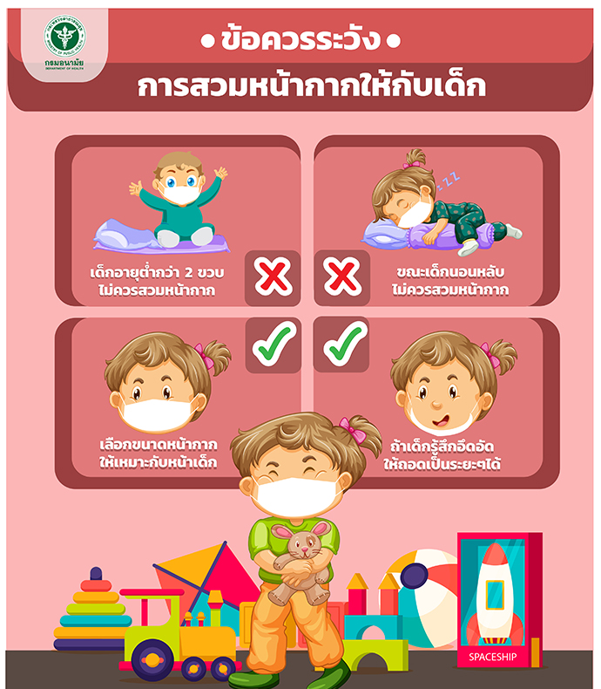
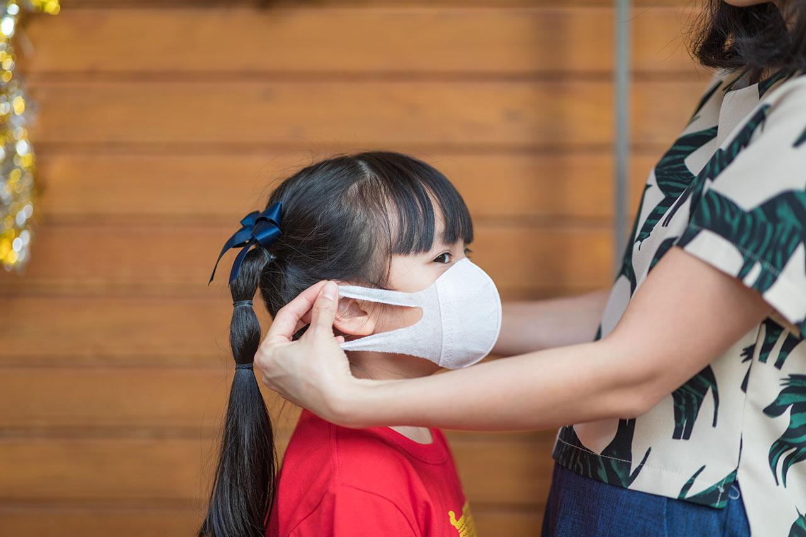

Slide 16
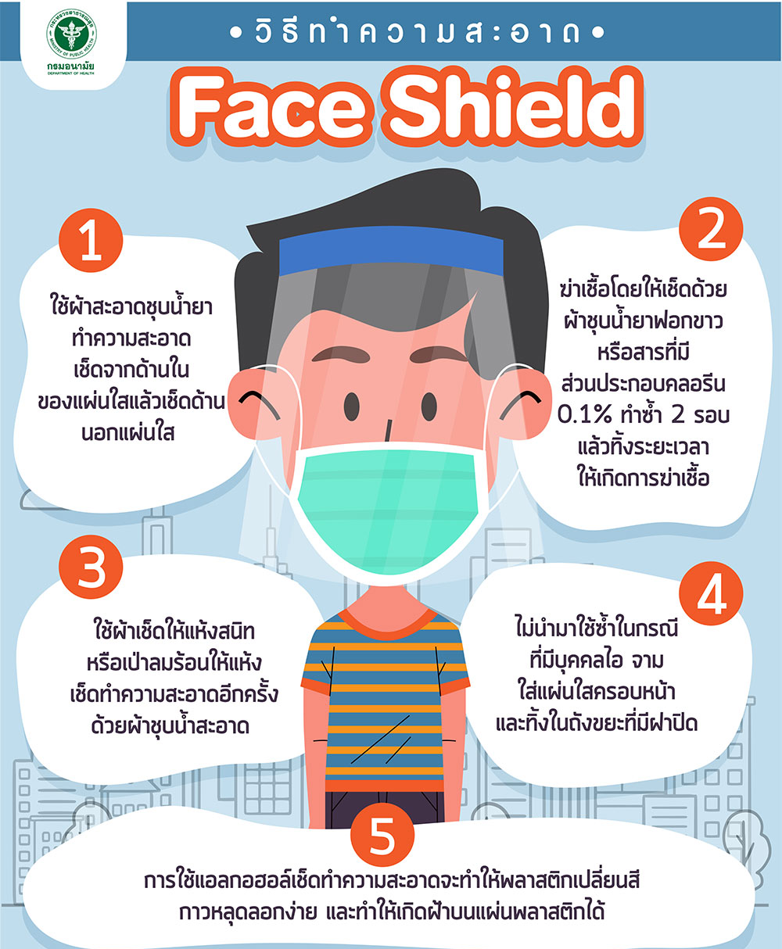
การทำความสะอาด

Slide 17
หลักปฏิบัติในการป้องกันการแพร่ระบาดของโรคโควิด19 ในสถานศึกษา

Slide 18
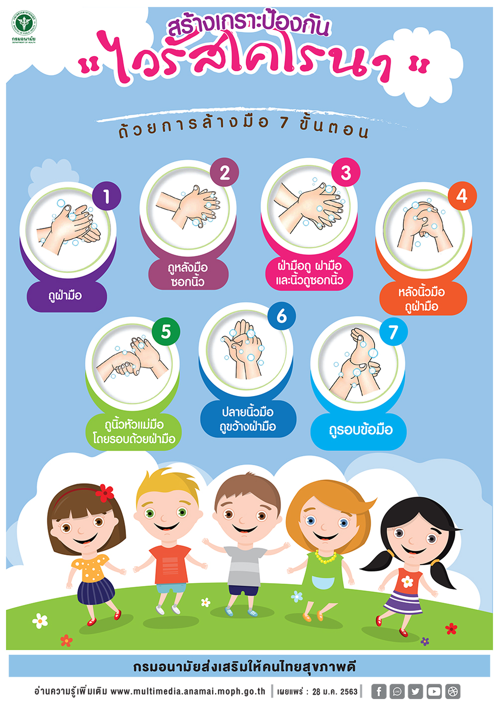

Slide 19
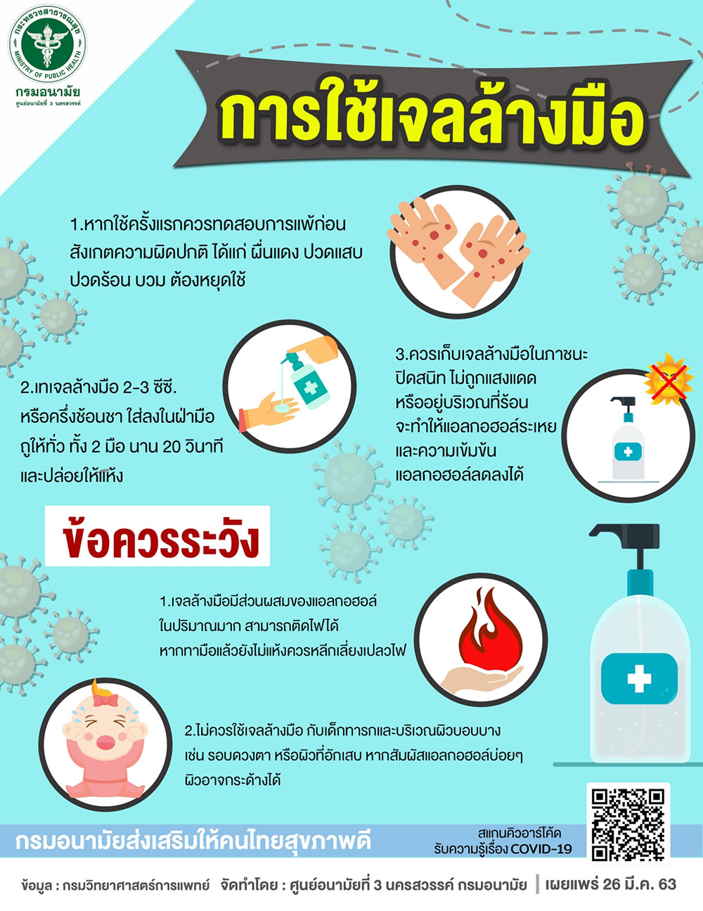
ข้อสังเกต

Slide 20
หลักปฏิบัติในการป้องกันการแพร่ระบาดของโรคโควิด19 ในสถานศึกษา
Social Distancing
1-2m

Slide 21
หลักปฏิบัติในการป้องกันการแพร่ระบาดของโรคโควิด19 ในสถานศึกษา
6.ลดแออัด (Reducing) ลดระยะเวลาการทำกิจกรรมให้สั้นลงเท่าที่จำเป็นหรือเหลื่อมเวลาทำกิจกรรมและหลีกเลี่ยงการทำกิจกรรมรวมตัวกันเป็นกลุ่ม

Slide 22
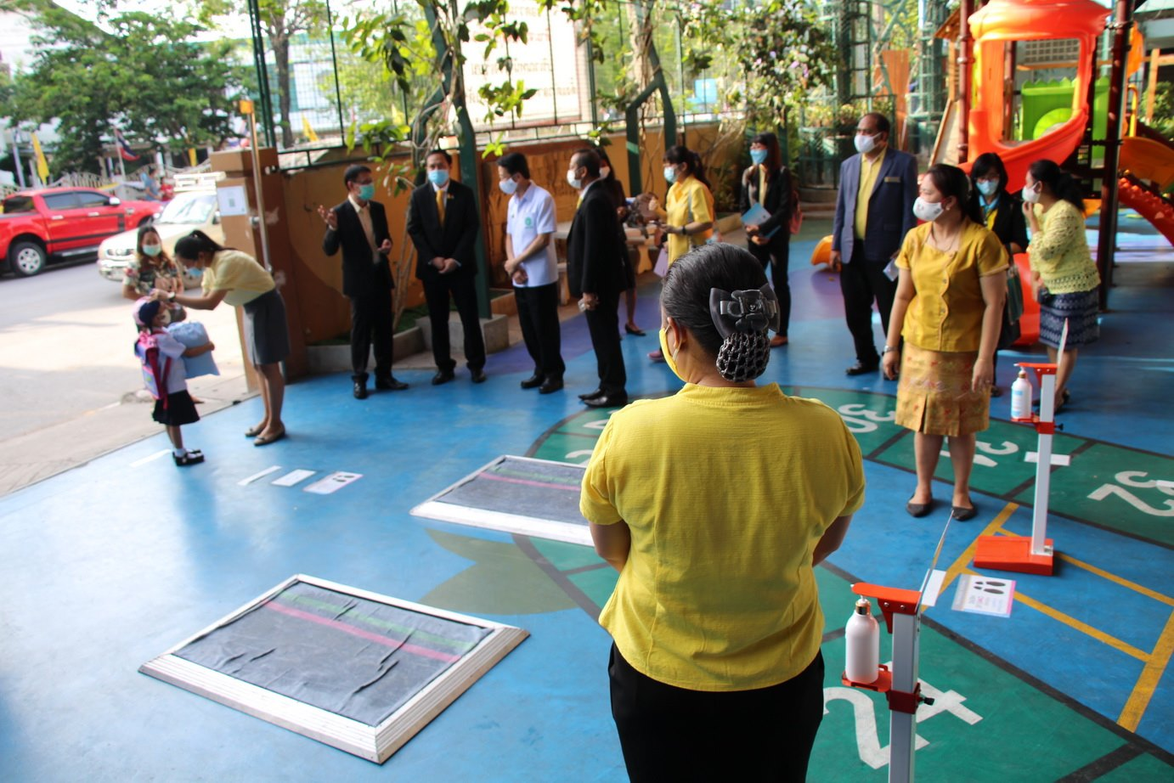
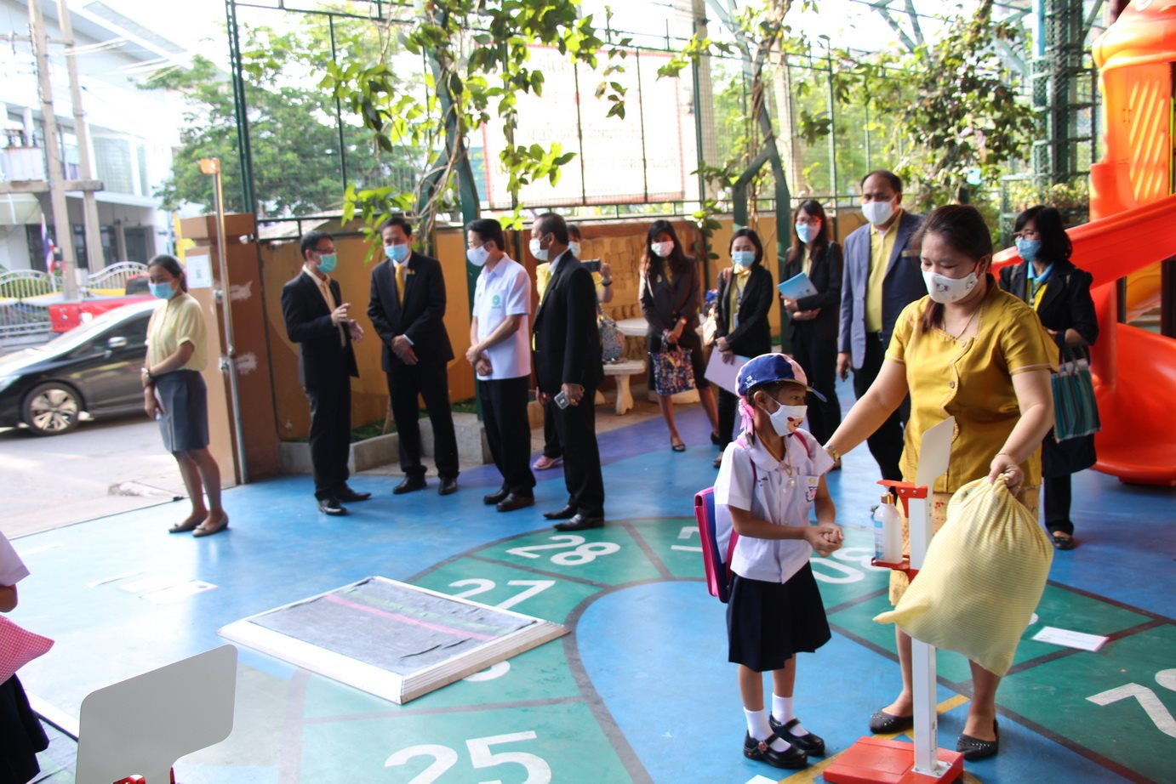
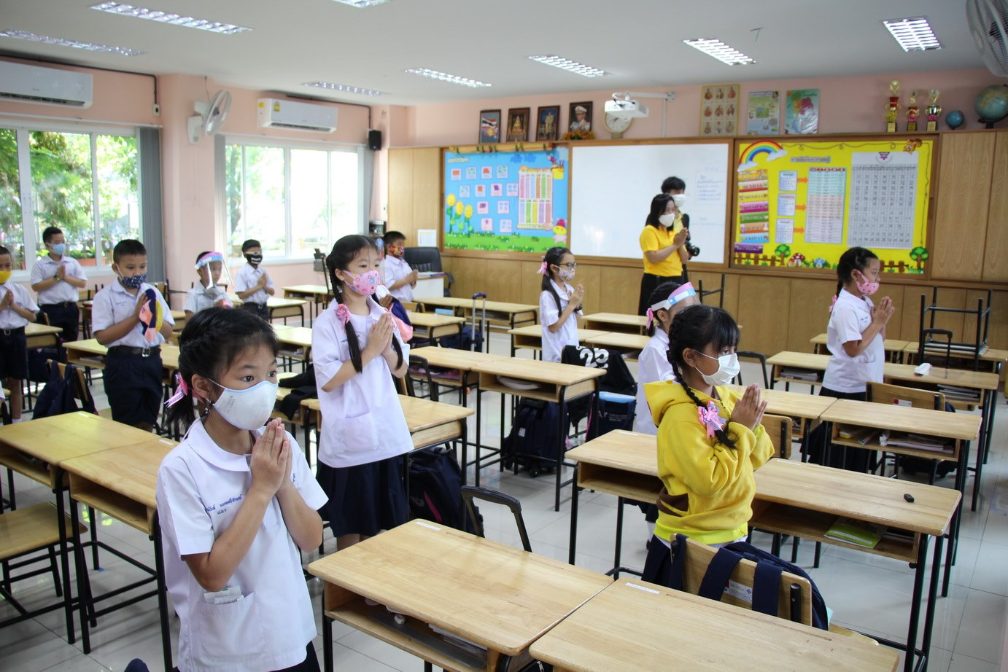
การคัดกรองก่อนเข้าโรงเรียน
โรงเรียนอนุบาลสมุทรสาคร

Slide 23
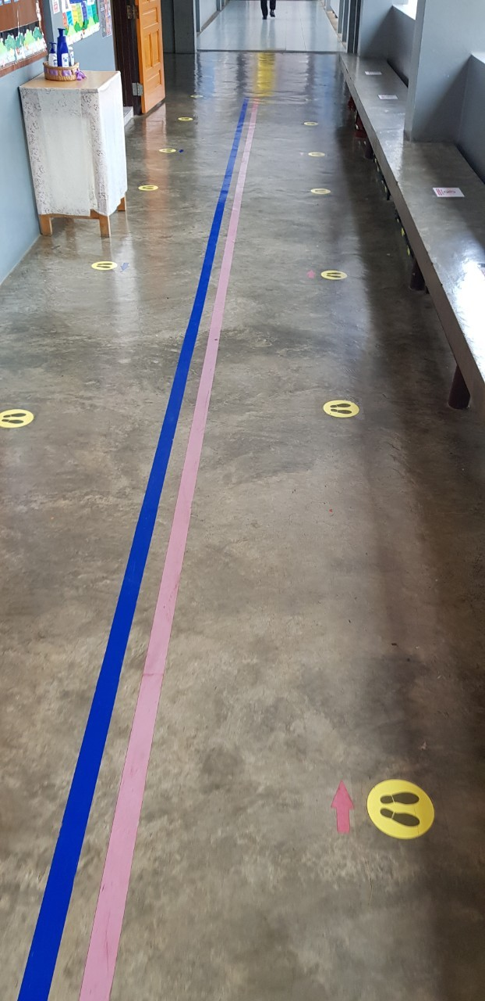
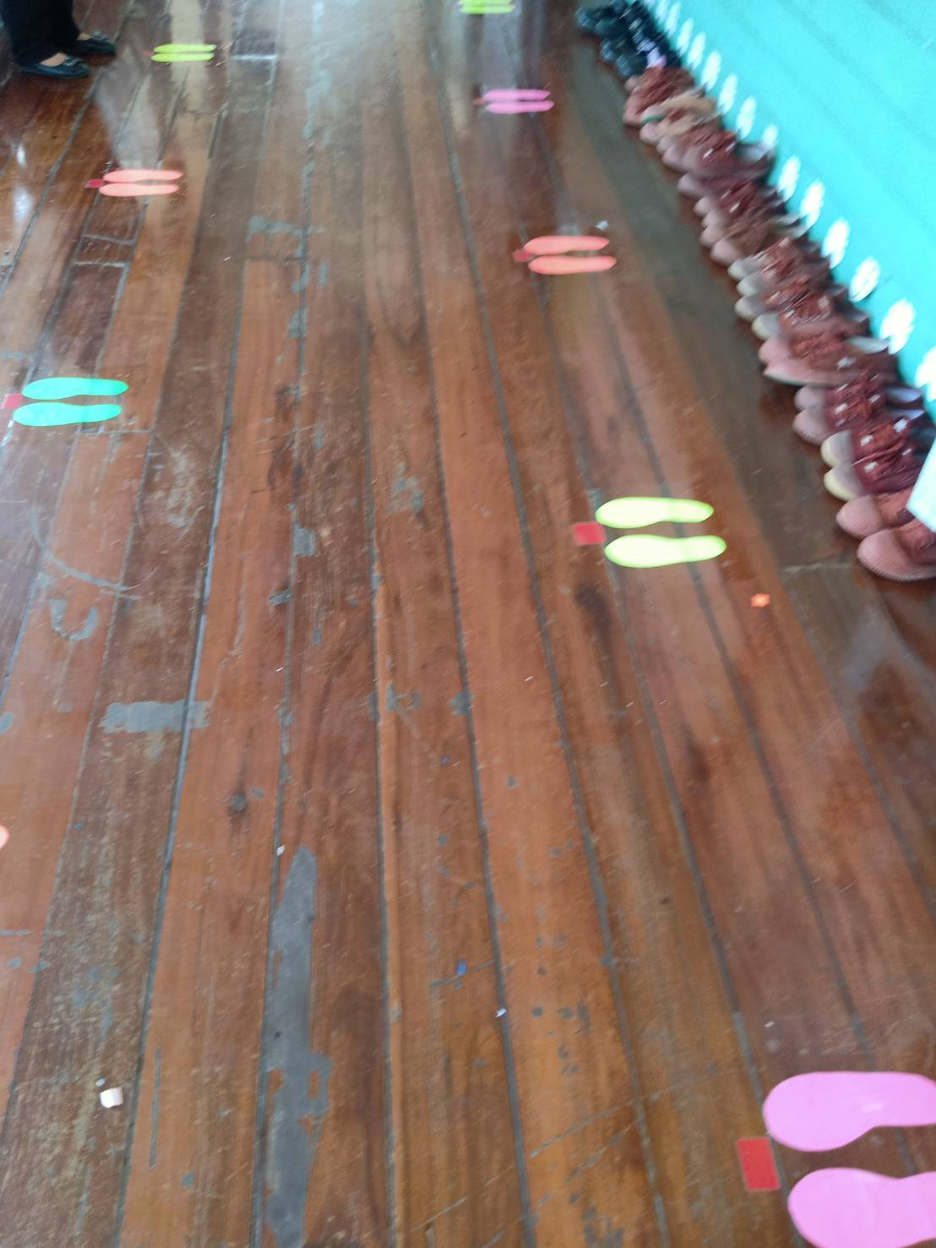
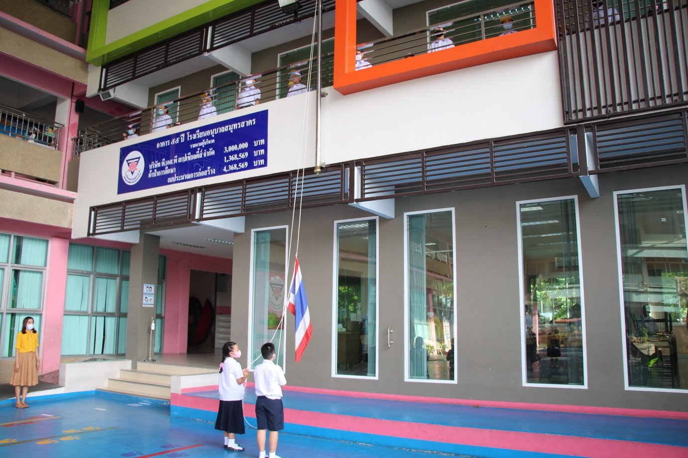
การเข้าแถวเคารพธงชาติ
1.เน้นการเว้นระยะห่างระหว่างบุคคล อย่างน้อย 1-2 เมตร 2.นักเรียนและครูสวมหน้ากากผ้าหรือหน้ากากอนามัยทุกคน
3.ทำความสะอาดอุปกรณ์ของใช้หรือจุดสัมผัสเสี่ยงภายหลังใช้งานทุกครั้ง เช่น ไมโคโฟน

Slide 24
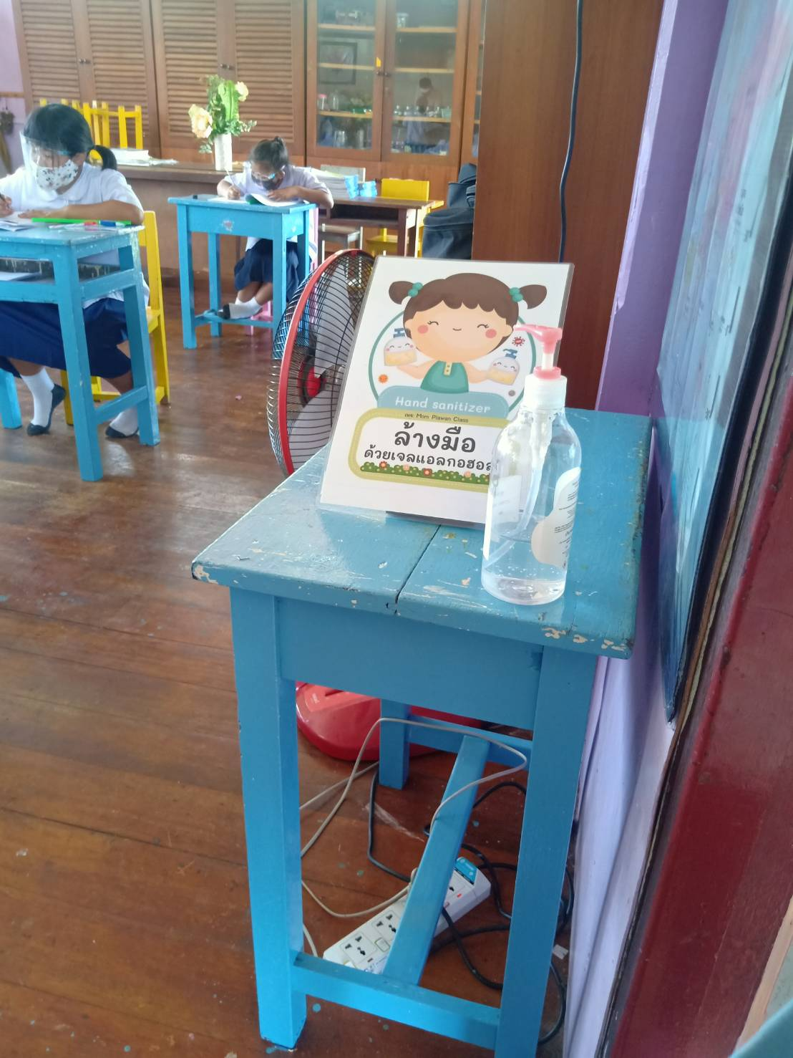
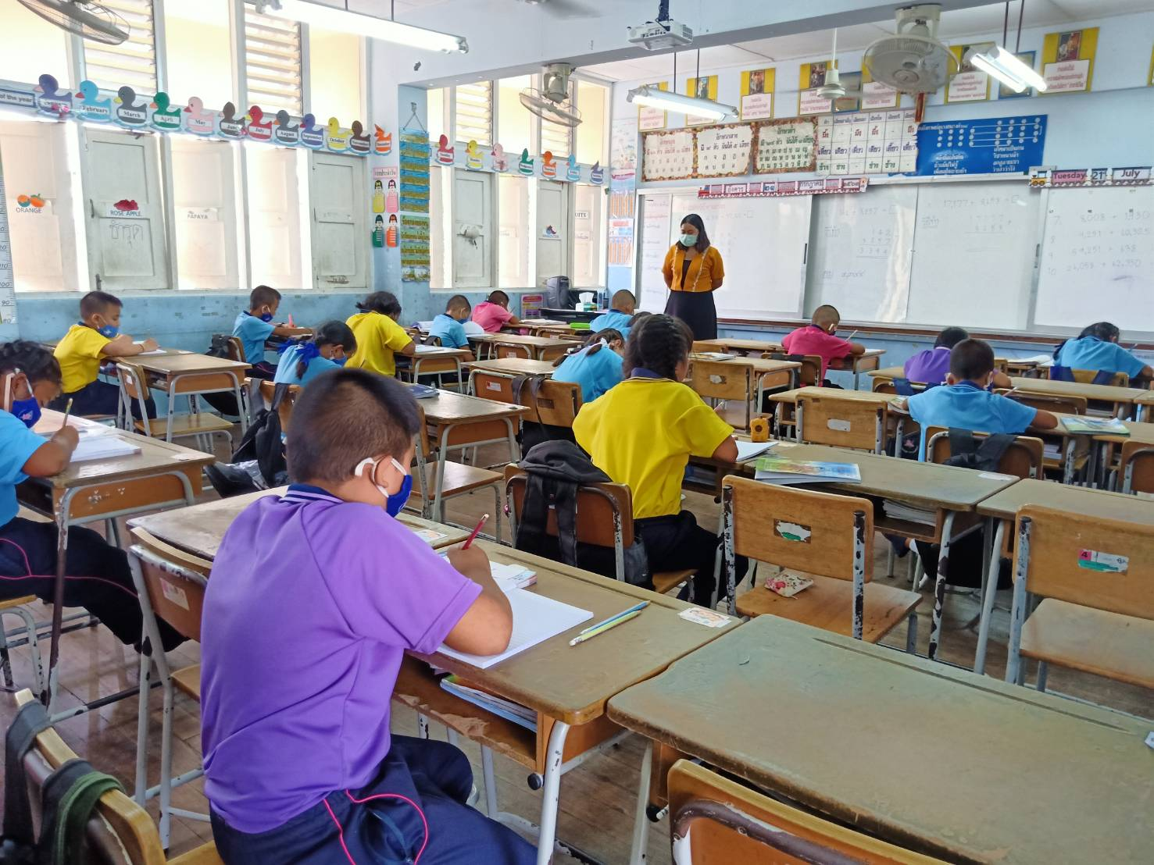
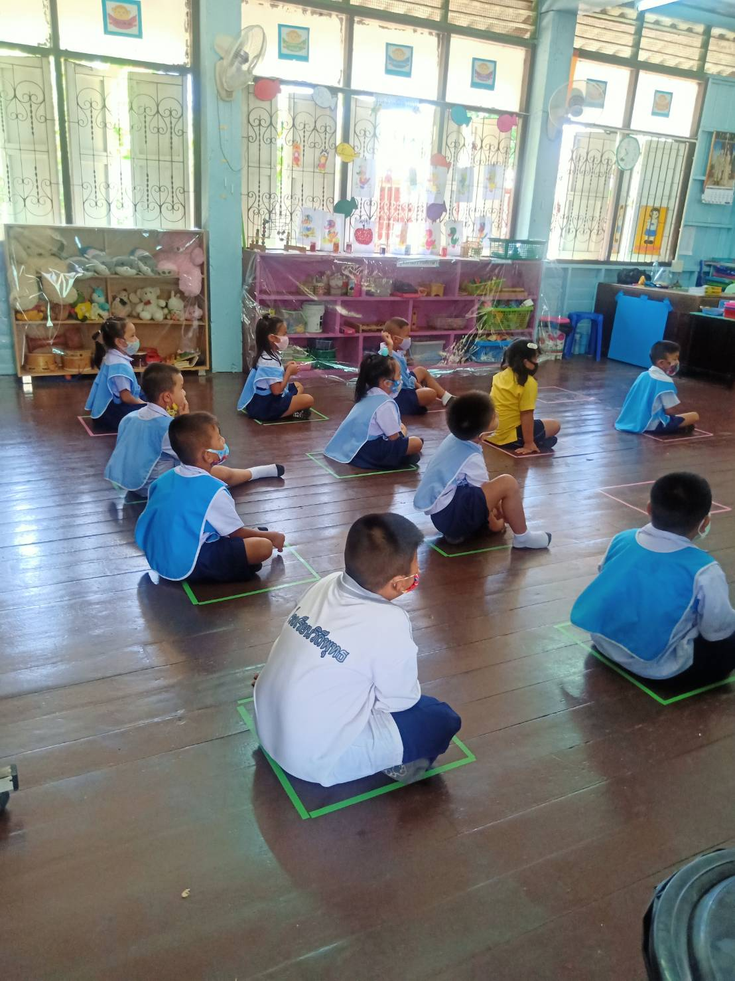
การจัดการเรียนการสอน
โรงเรียนวัดดอนมะโนรา(รังสิยานุกูล) สมุทรสงคราม
1.จัดโต๊ะ เก้าอี้ หรือที่นั่ง ให้มีการเว้นระยะห่างระหว่างบุคคล อย่างน้อย 1-2 เมตร (คำนึงถึงบริบทและขนาดพื้นที่) กรณีห้องเรียนไม่เพียงพอ อาจจัดให้มีการสลับวันเรียน
2.จัดให้มีการระบายอากาศที่ดี ให้อากาศถ่ายเท เช่น เปิดประตู หน้าต่าง
3.จัดให้มีเจลแอลกอฮอล์ใช้ทำความสะอาดมือสำหรับนักเรียนและครูใช้ประจำทุกห้องเรียน
4.ให้มีการทำความสะอาดโต๊ะ เก้าอี้ อุปกรณ์ และจุดสัมผัสเสี่ยง
โรงเรียนวัดดอนมะโนรา(รังสิยานุกูล) สมุทรสงคราม

Slide 25
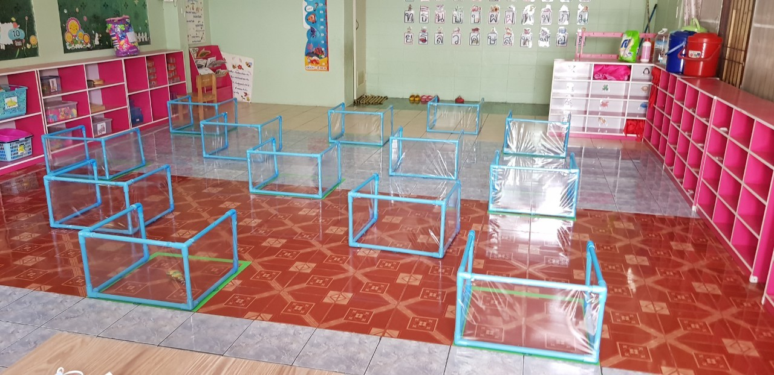
การจัดการเรียนการสอน
นักเรียนระดับชั้นปฐมวัย

Slide 26
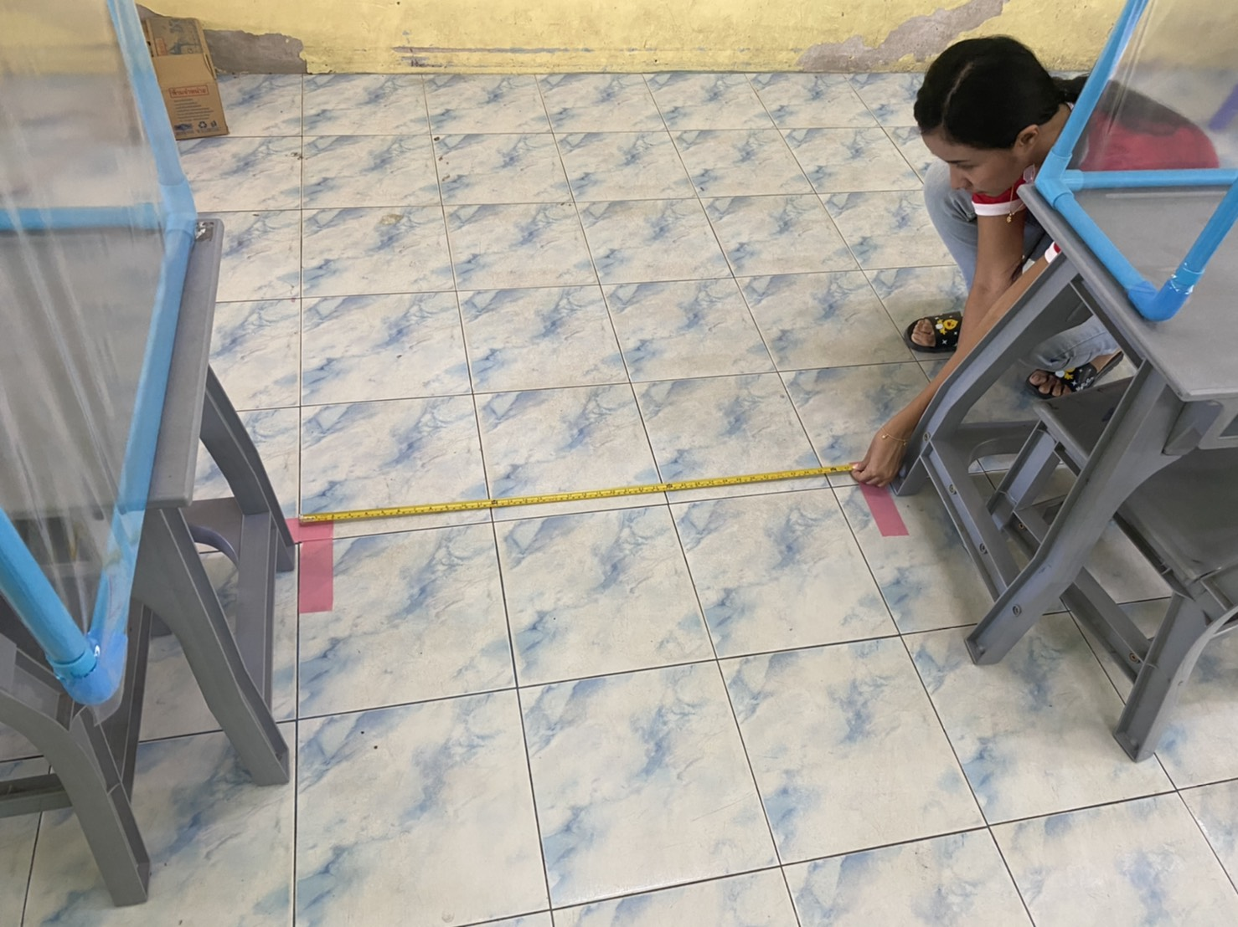
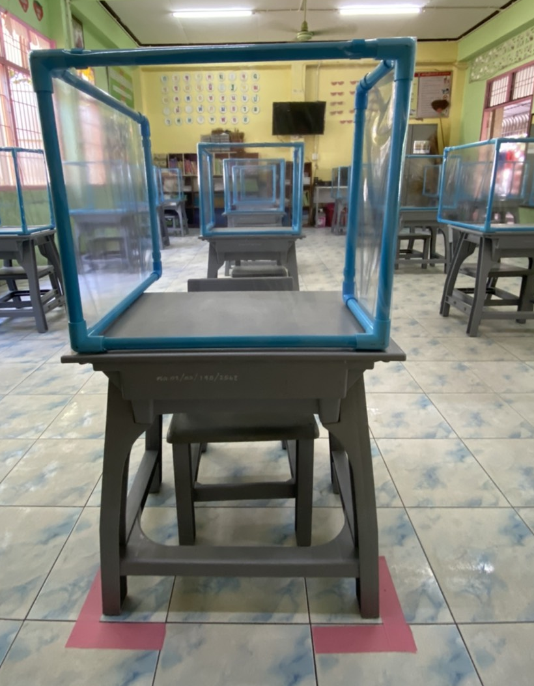
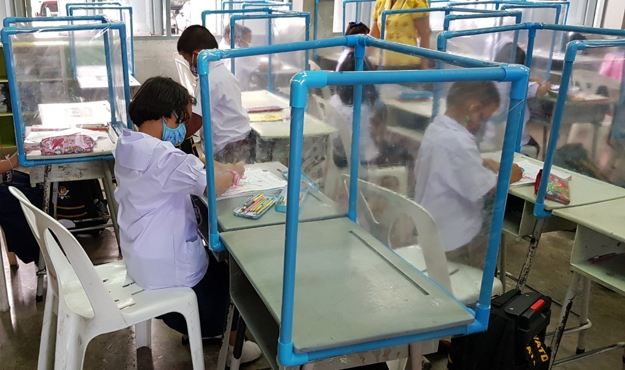
การจัดการเรียนการสอน
ภาพประกอบ โรงเรียนวัดศรีโลหะ กาญจนบุรี
1.จัดโต๊ะ เก้าอี้ หรือที่นั่ง ให้มีการเว้นระยะห่างระหว่างบุคคล อย่างน้อย 1-2 เมตร

Slide 27
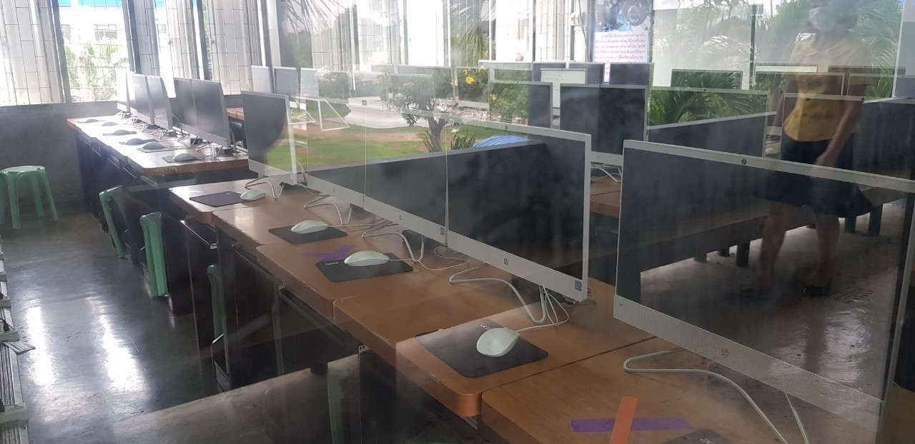
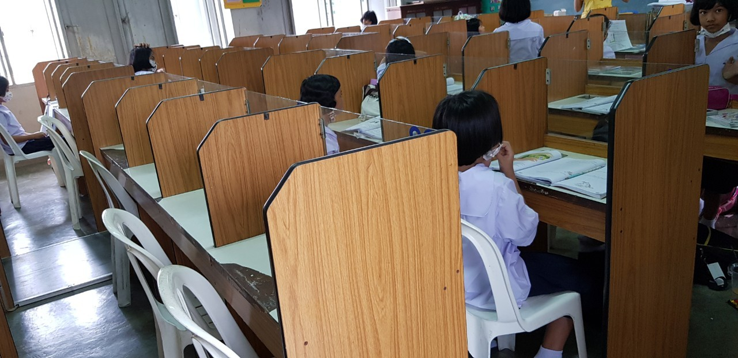
การจัดการเรียนการสอน
ภาพประกอบ โรงเรียนวัดดอนไก่เตี้ย เพชรบุรี
ห้องสมุด / ห้องกิจกรรม
1.จัดโต๊ะ เก้าอี้ หรือที่นั่ง ให้มีการเว้นระยะห่างระหว่างบุคคล อย่างน้อย 1-2 เมตร และจัดทำสัญลักษณ์แสดงจุดตำแหน่งชัดเจน 2.จัดให้มีการระบายอากาศที่ดี เช่น เปิดประตู หรือหน้าต่าง 3.เจลแอลกอฮอล์ให้ทำความสะอาดมือสำหรับนักเรียนและครู 4.การทำความสะอาดโต๊ะ เก้าอี้ ต่างๆ ก่อนใช้บริการ
5.จำกัดคนเข้าเรียน

Slide 28
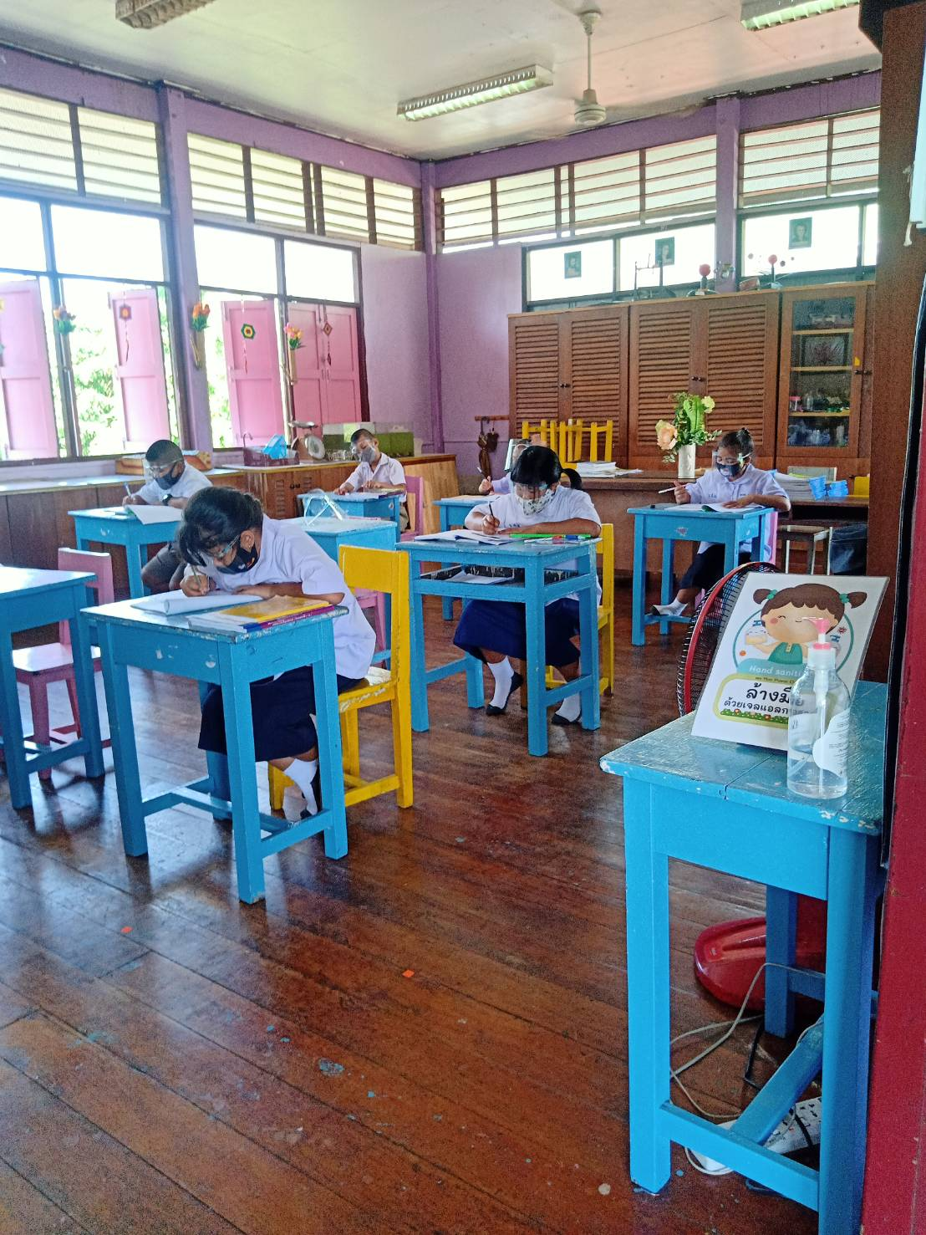
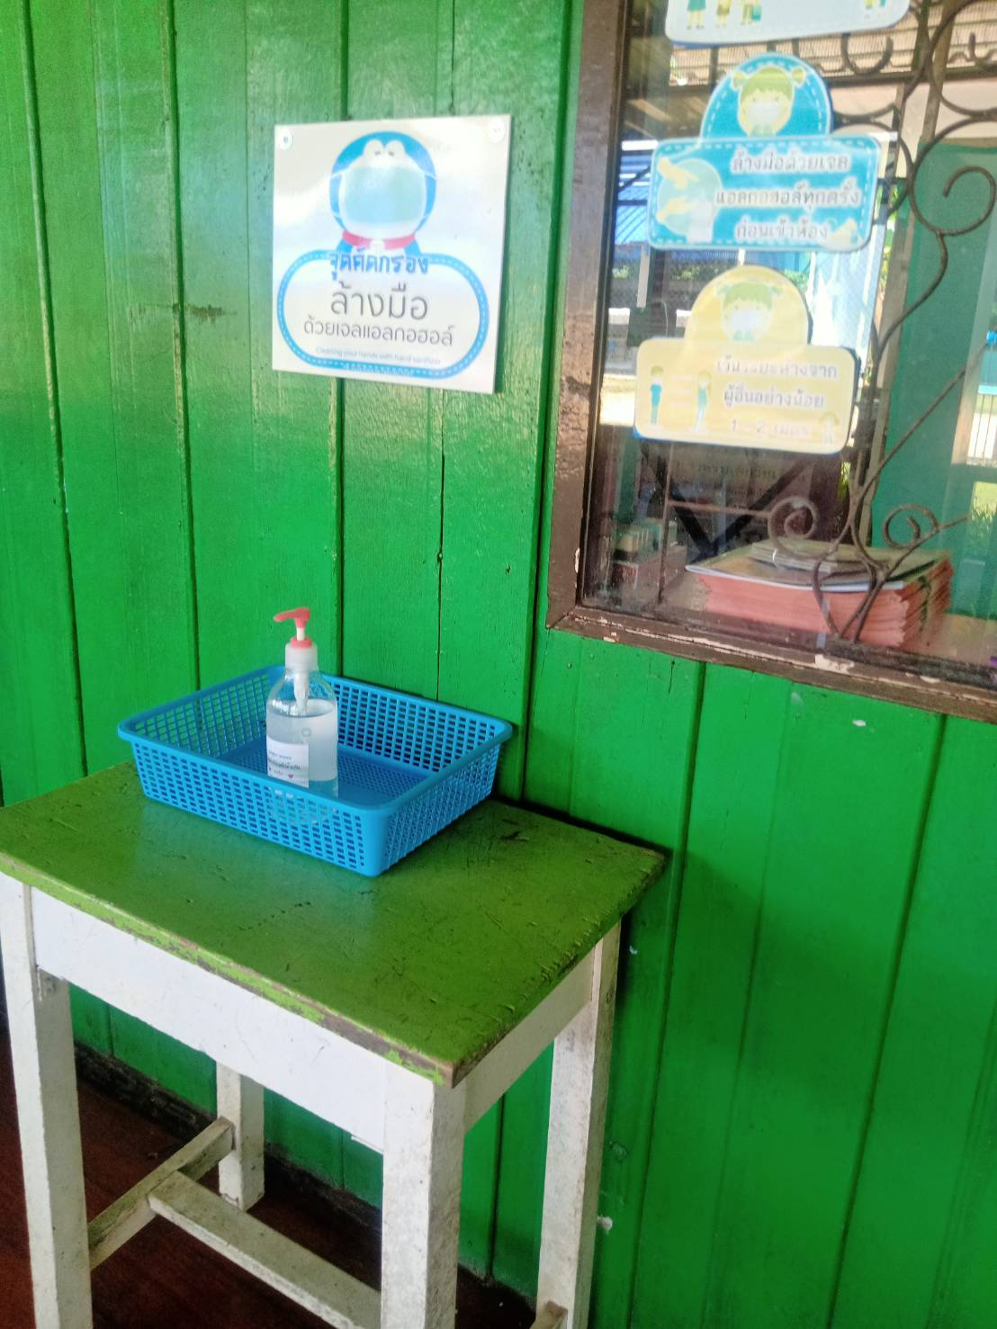
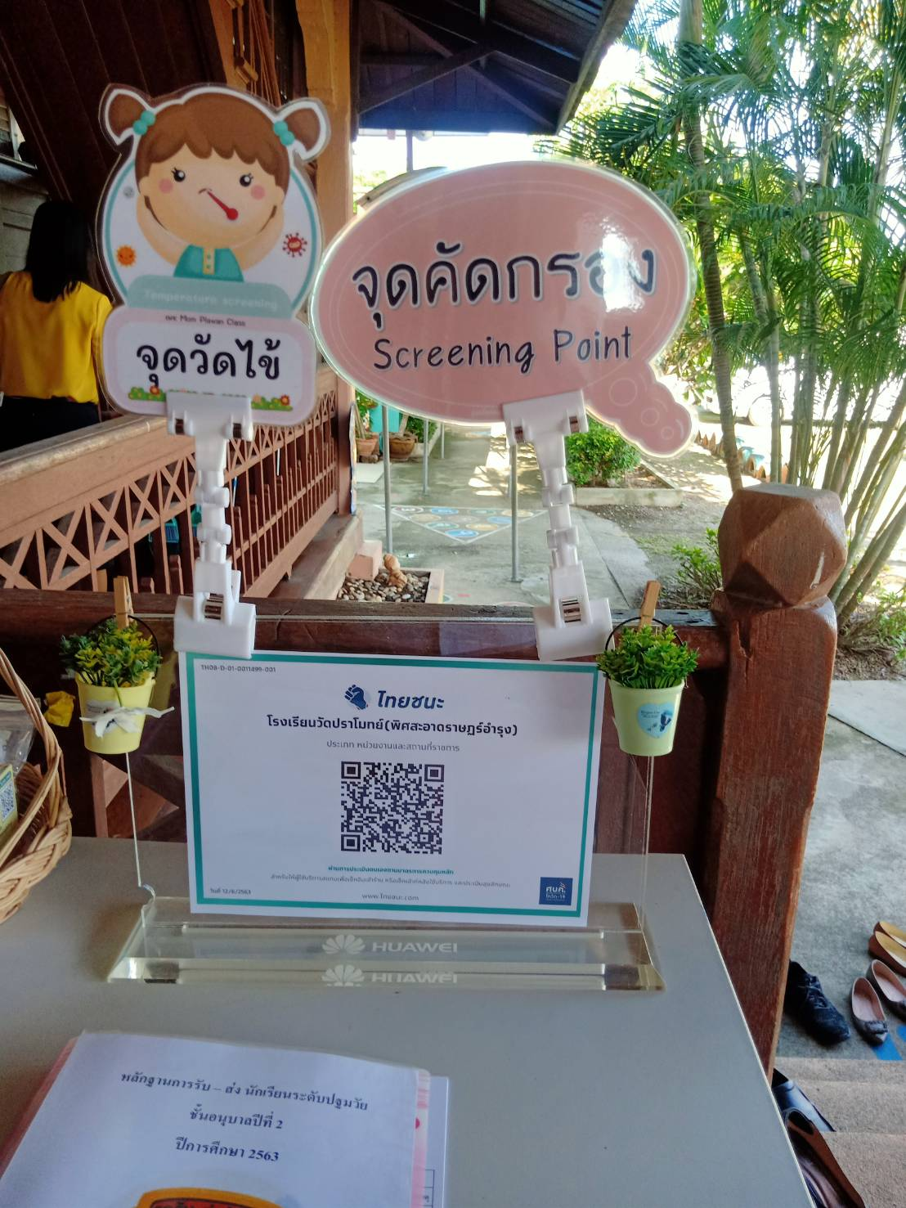
โรงเรียนวัดดอนมะโนรา(รังสิยานุกูล) สมุทรสงคราม
จัดให้มีเจลแอลกอฮอล์ใช้ทำความสะอาดมือสำหรับนักเรียนและครูใช้ประจำทุกห้องเรียน

Slide 29
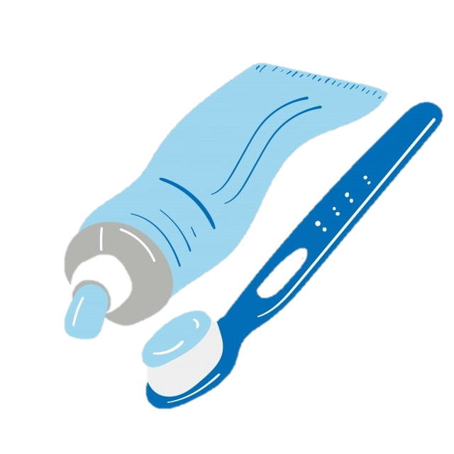
การแปรงฟันแบบ

Slide 31
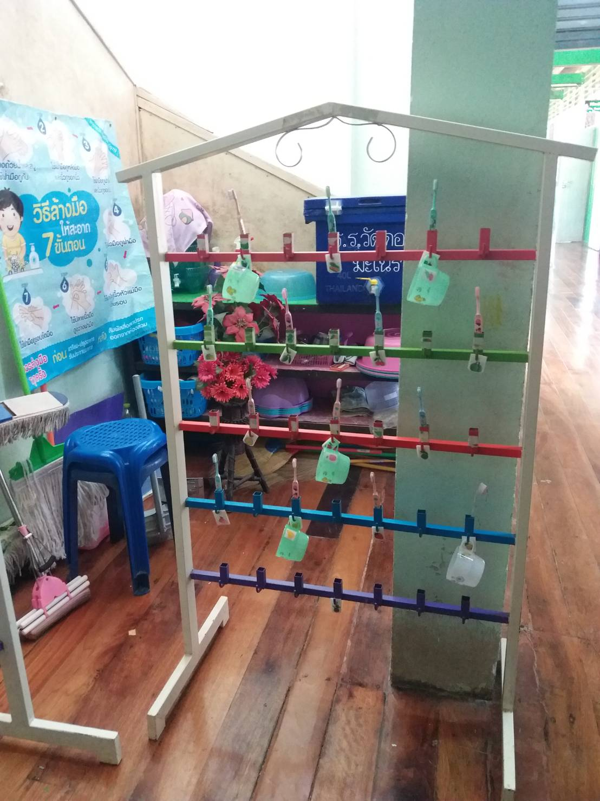
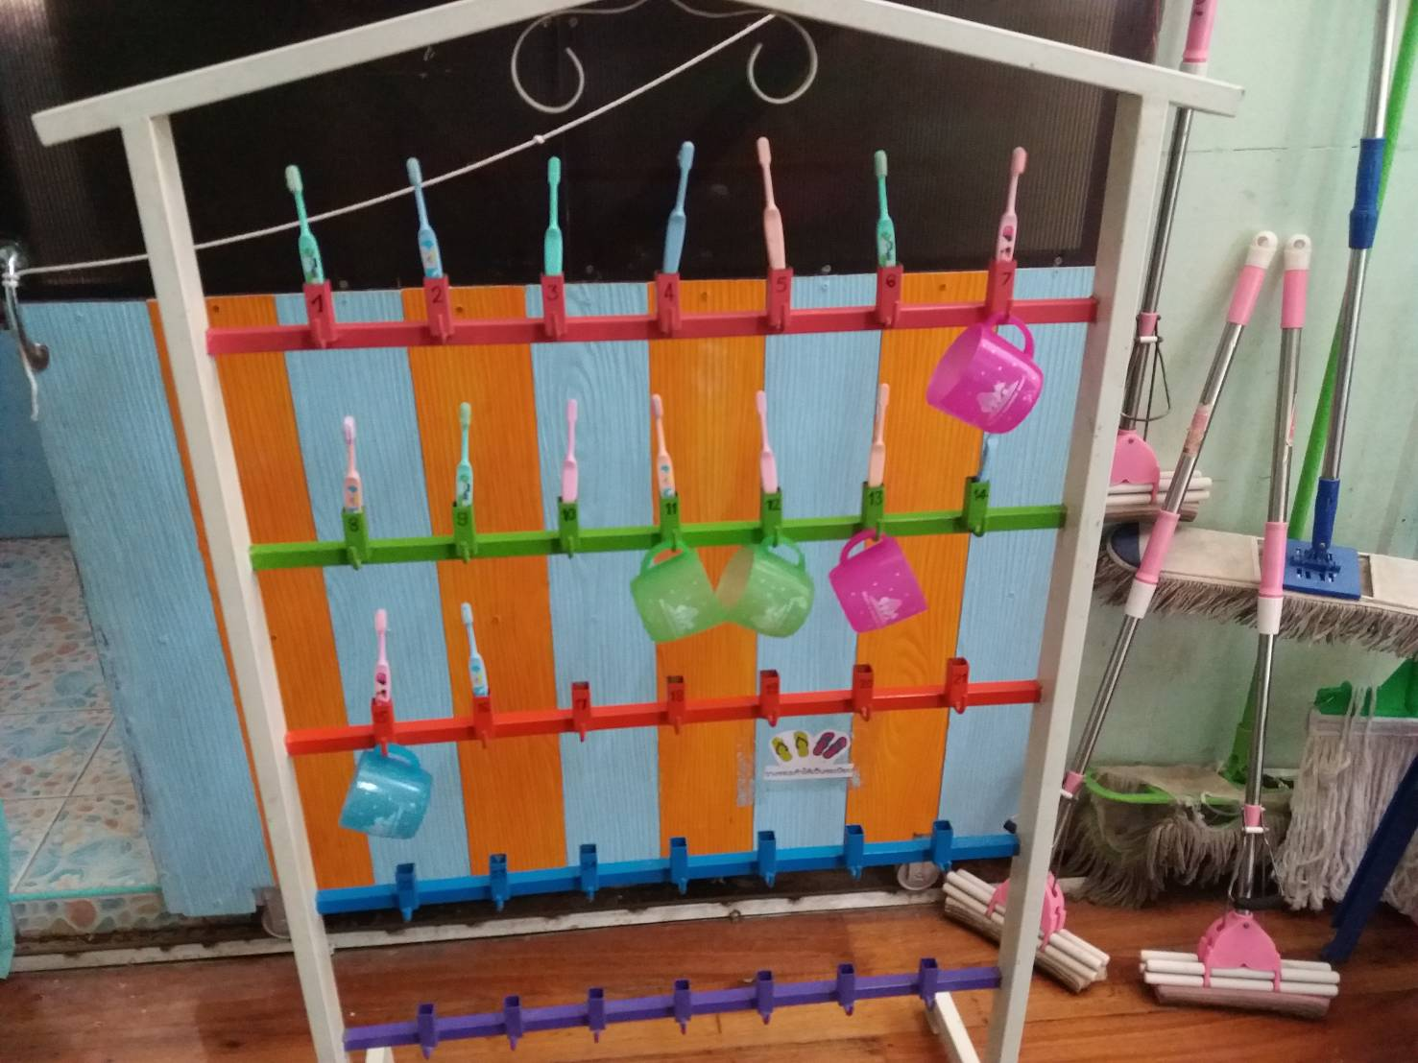

Slide 32
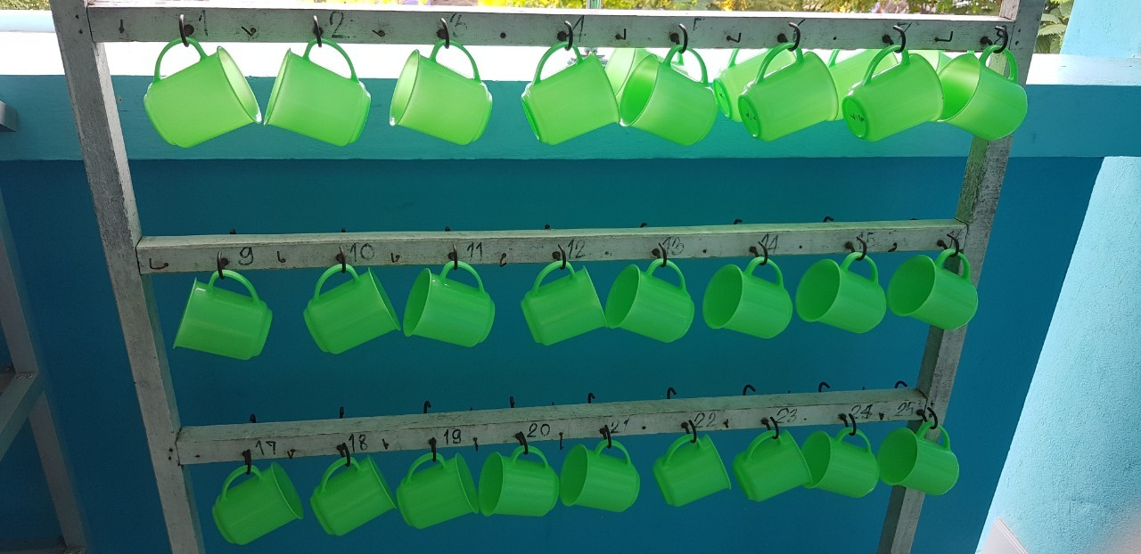
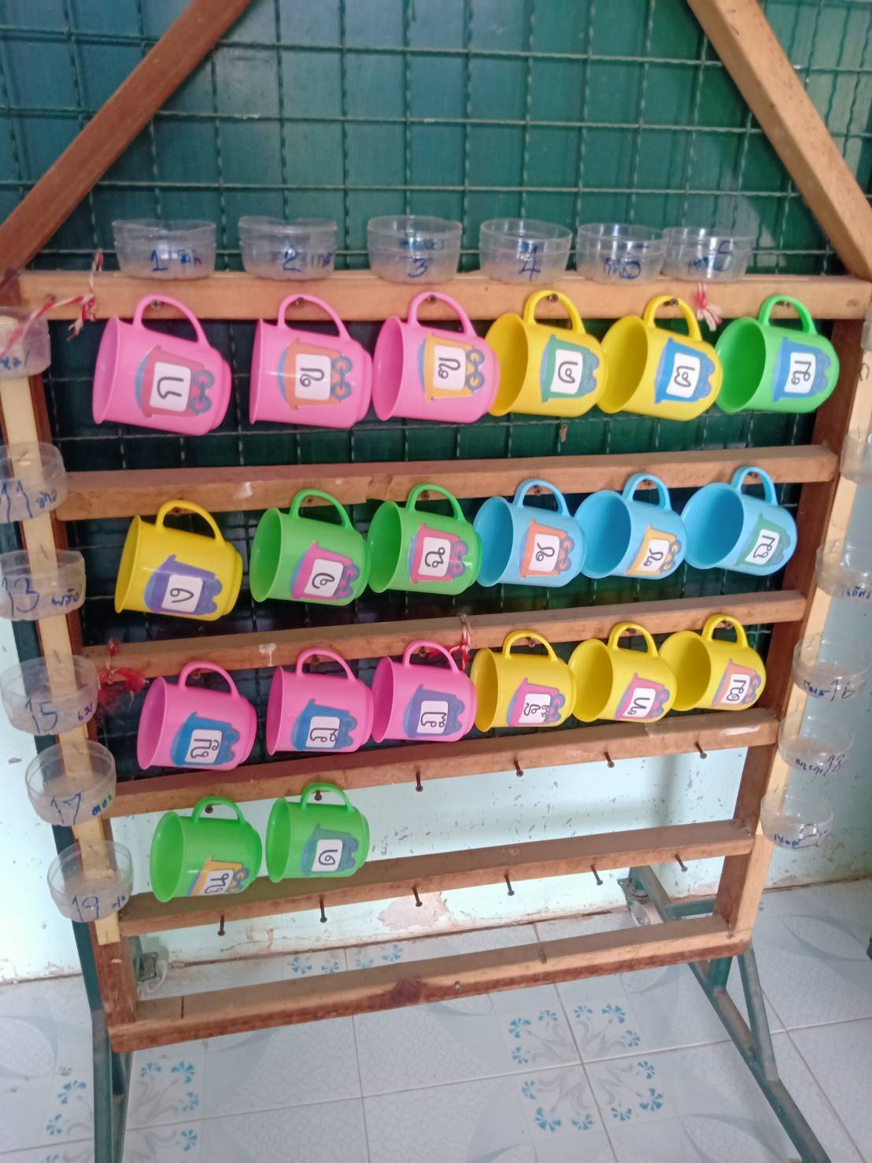

Slide 33
การแปรงฟันแบบ
https://www.youtube.com/watch?v=CmKPWXydDig

Slide 34
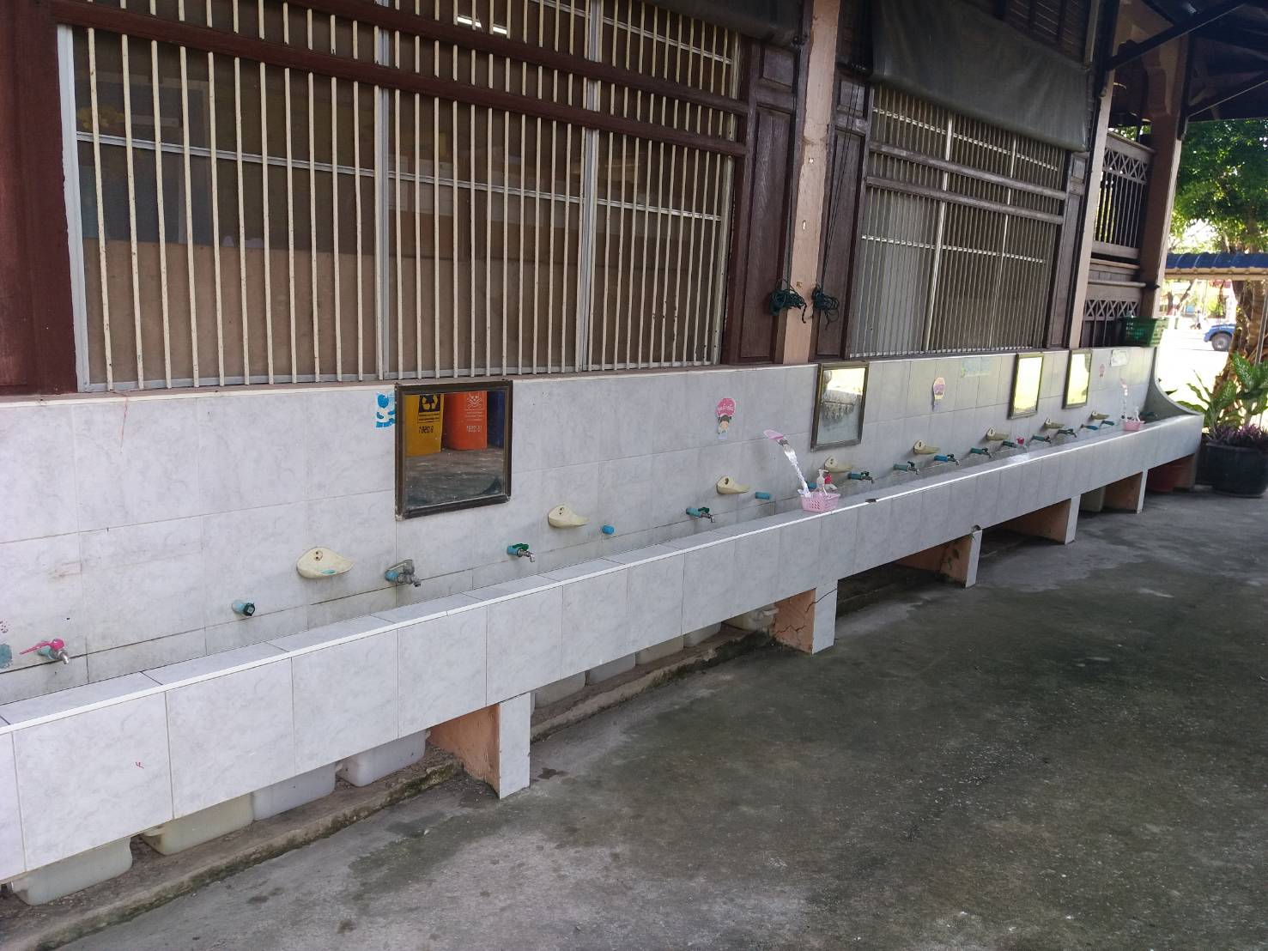
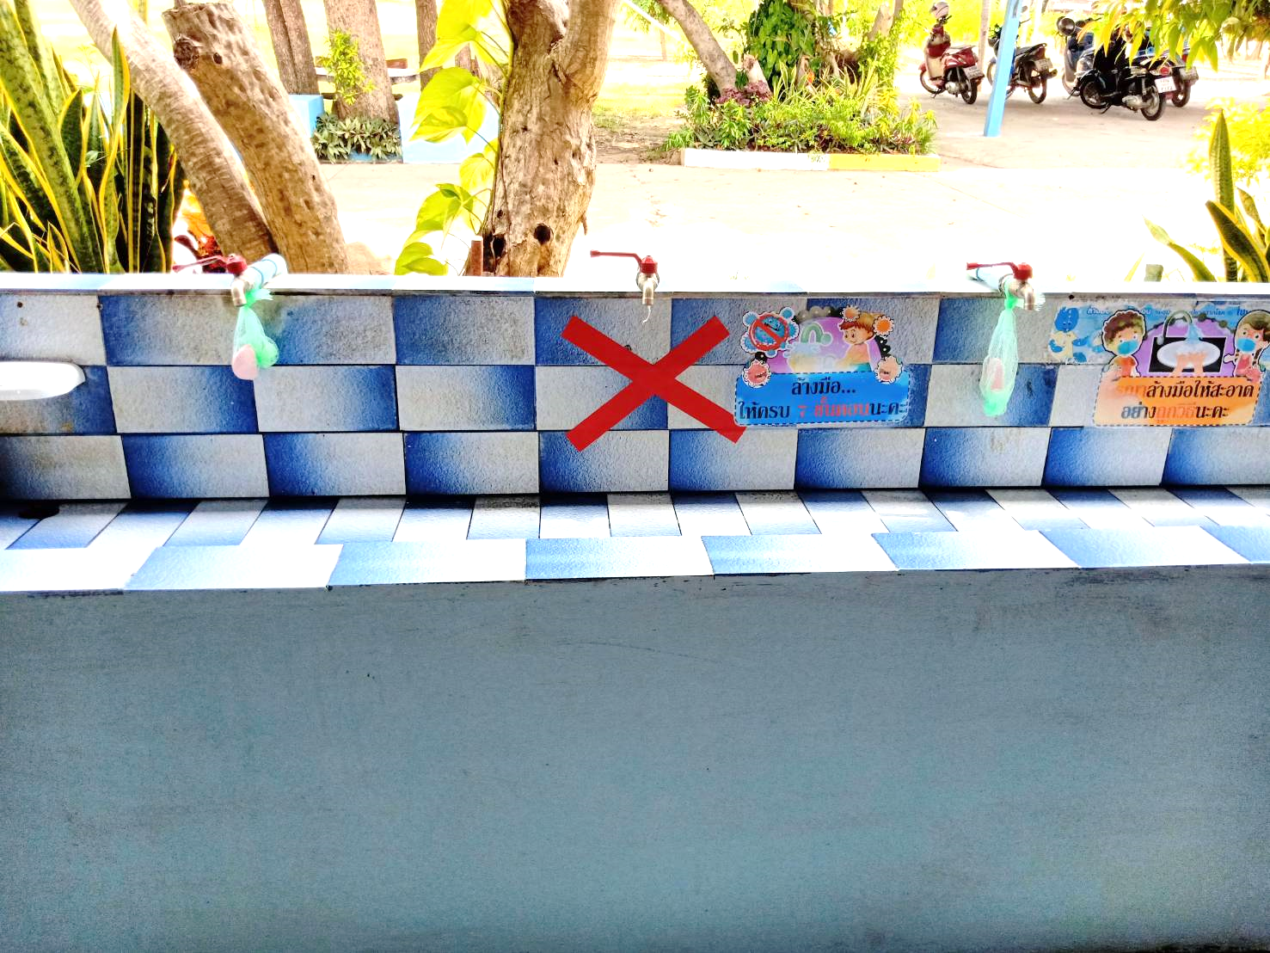
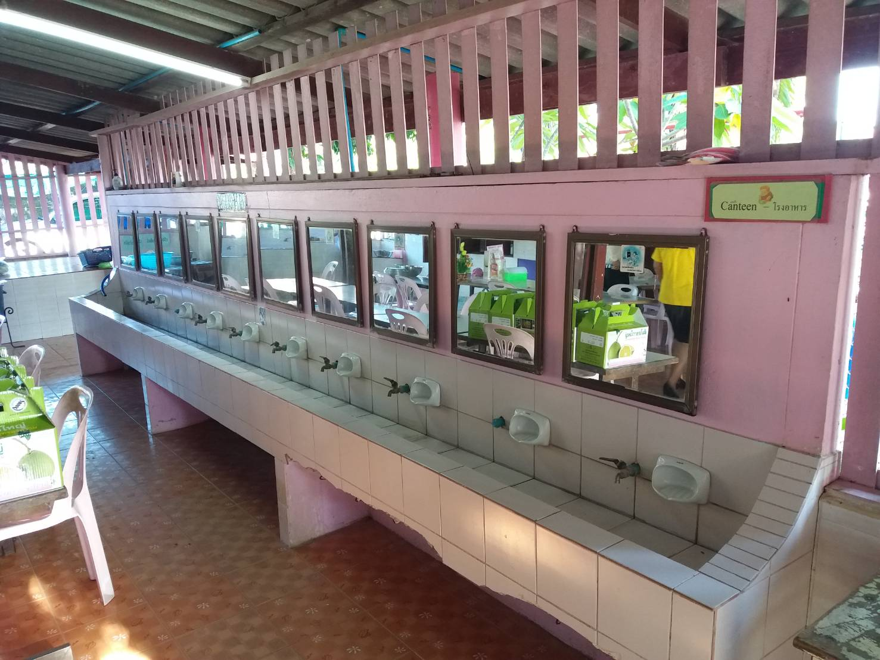
โรงเรียนวัดดอนมะโนรา(รังสิยานุกูล) สมุทรสงคราม

Slide 35
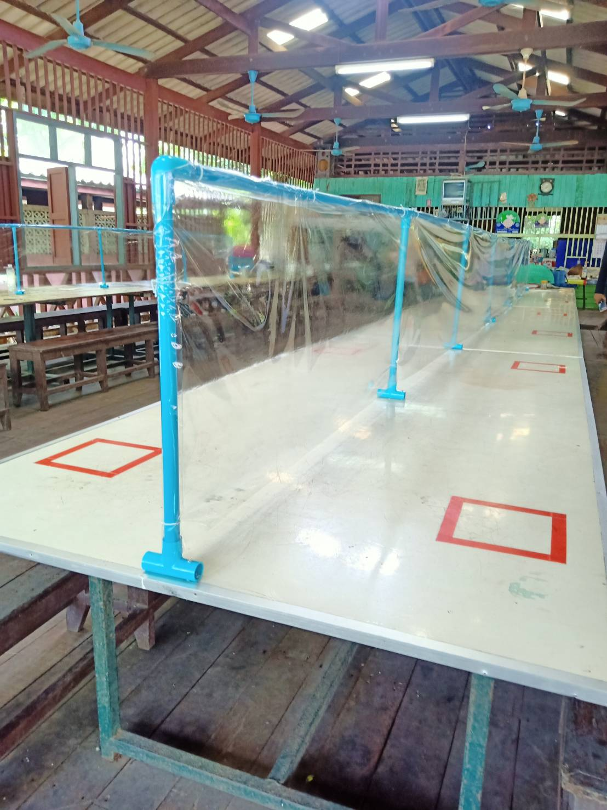
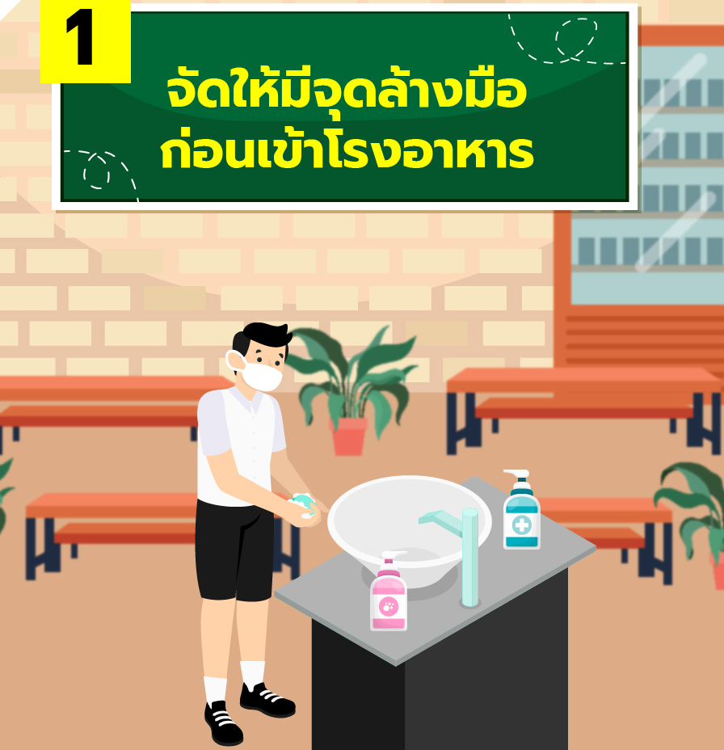
โรงอาหารแบบ

Slide 36
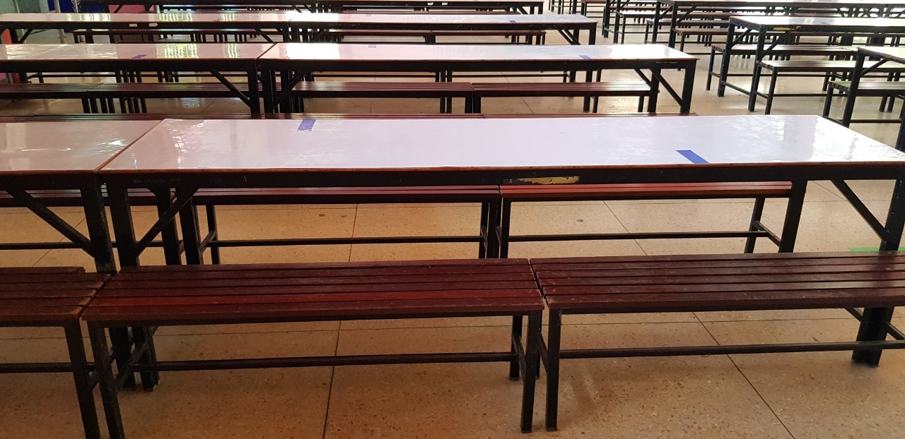
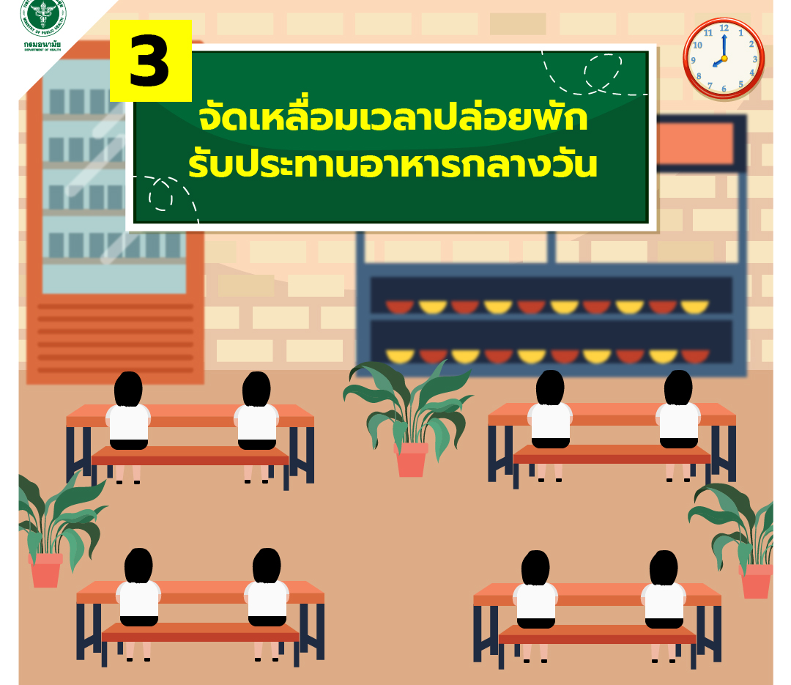
โรงอาหารแบบ
1.ทุกคนที่เข้ามาในโรงอาหารต้องสวมหน้ากากผ้า หรือหน้ากากอนามัย
2.เว้นระยะห่างระหว่างบุคคล อย่างน้อย 1-2 เมตร ในพื้นที่ต่างๆ เช่น ที่นั่งกิน อาหาร , จุดรับอาหาร , จุดกรอกน้ำดื่ม
3.ถ้าจำนวนนักเรียนเยอะ พิจารณา การเหลื่อมเวลาซื้อและกินอาหาร เพื่อลดความแออัด

Slide 37
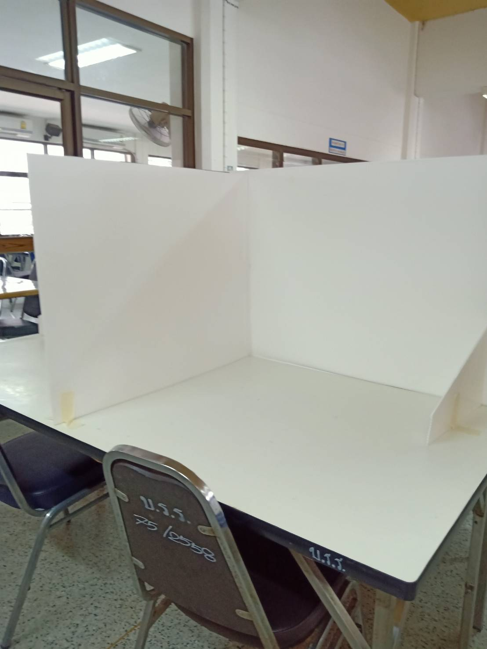
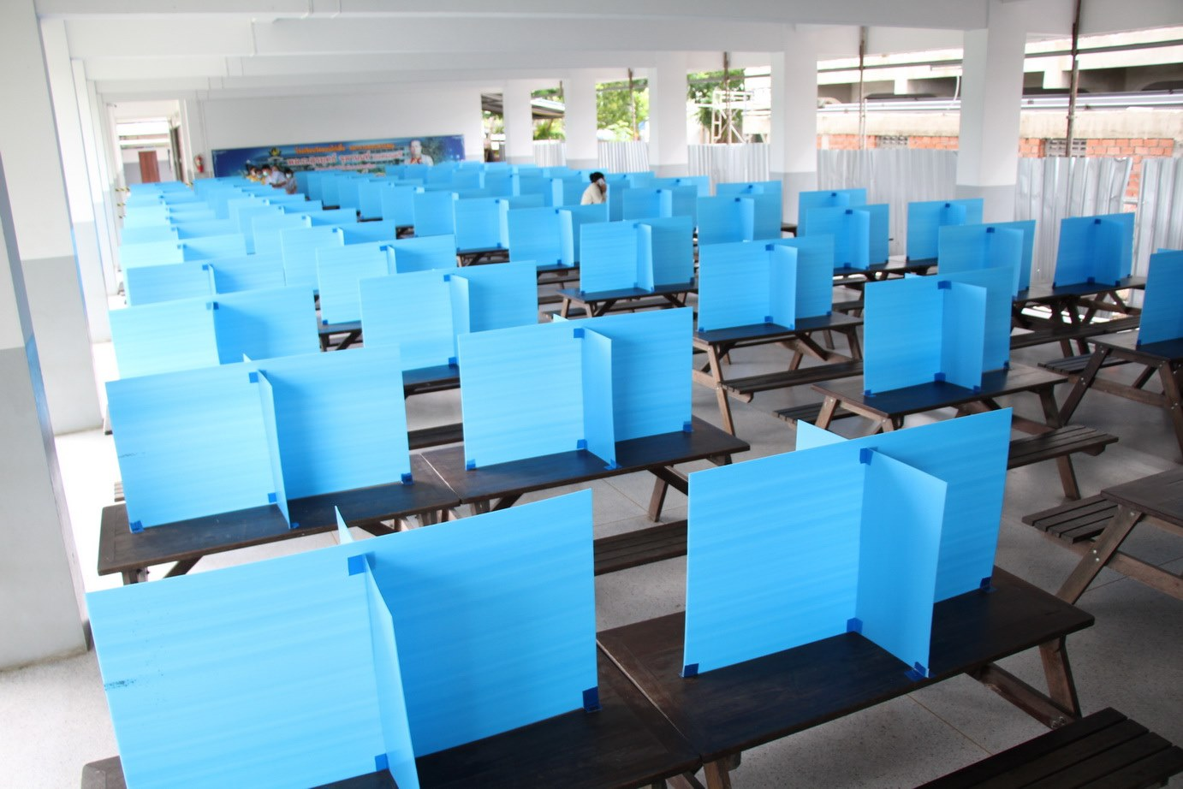
โรงอาหารแบบ
โรงเรียนบรมราชีนีนาถวิทยาลัย ราชบุรี
โรงเรียนวัดดอนไก่เตี้ย เพชรบุรี

Slide 38
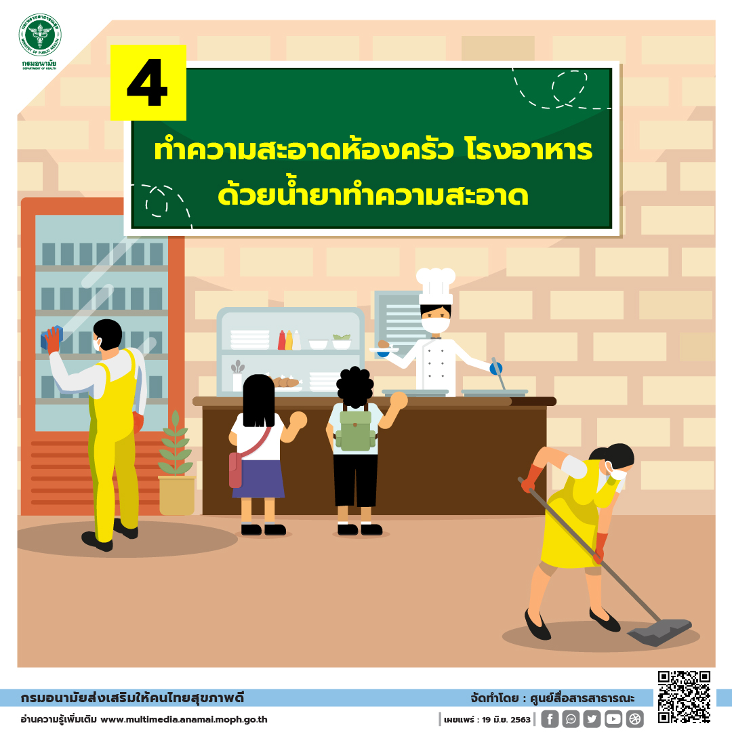
โรงอาหารแบบ
จุดเน้น
ทำความสะอาดโต๊ะและที่นั่งให้สะอาด สำหรับนั่งกินอาหาร ด้วยน้ำยาทำความสะอาด หรือจัดให้มีการฆ่าเชื้อด้วยแอลกอฮอล์ 70% โดยหยดแอลกอฮอล์ลงบนฝ้าสะอาดพอหมาดๆๆ แล้วเช็ดไปในทิศทางเดียวกัน

Slide 39
เด็กปฐมวัย&การนอนกลางวัน
1.ห้องนอนเด็กเล็ก เน้นการทำความสะอาดเครื่องนอน เปลี่ยนผ้าปูที่นอน ปลอกหมอน และผ้ากันเปื้อน 2.การทำความสะอาดจุดเสี่ยงในห้องเรียน /ของใช้ส่วนตัว
3.อัตราส่วนครูผู้แลเด็ก 1: นักเรียน 5-8 คน
4.การระบายอากาศที่ดี เช่น เปิดประตู หน้าต่าง

Slide 40
สร้างสิ่งแวดล้อมให้ปลอดเชื้อ

Slide 41
สร้างสิ่งแวดล้อมให้ปลอดเชื้อ

Slide 42
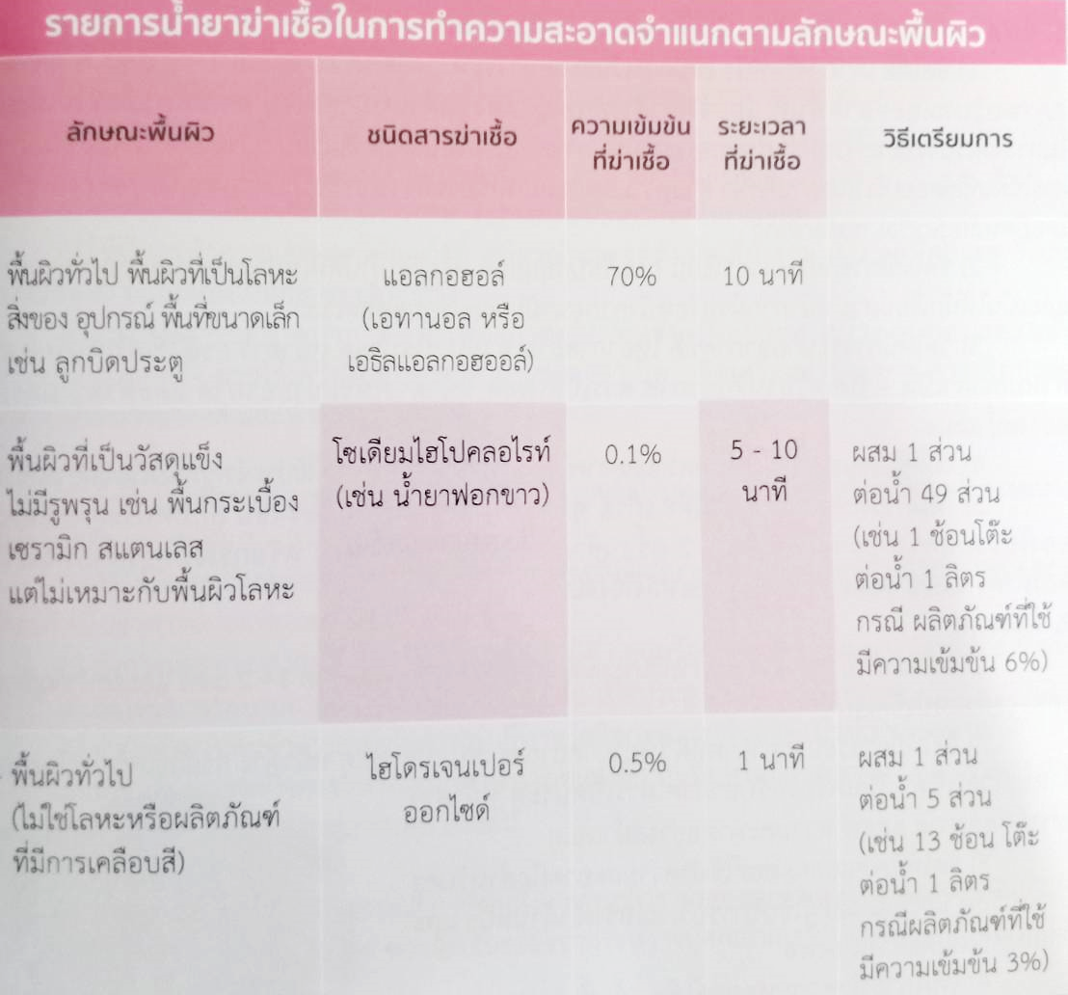

Slide 43
สร้างสิ่งแวดล้อมให้ปลอดเชื้อ

Slide 44
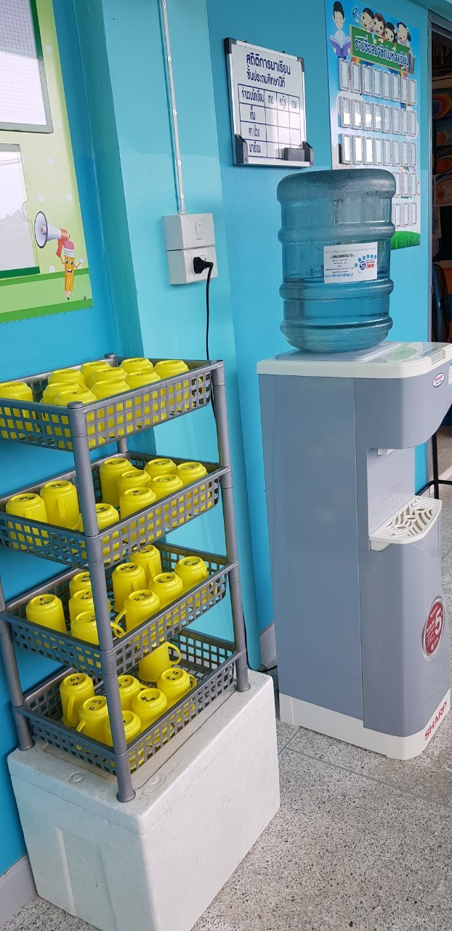
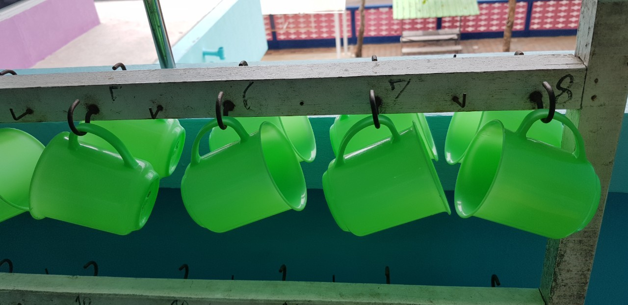

Slide 45
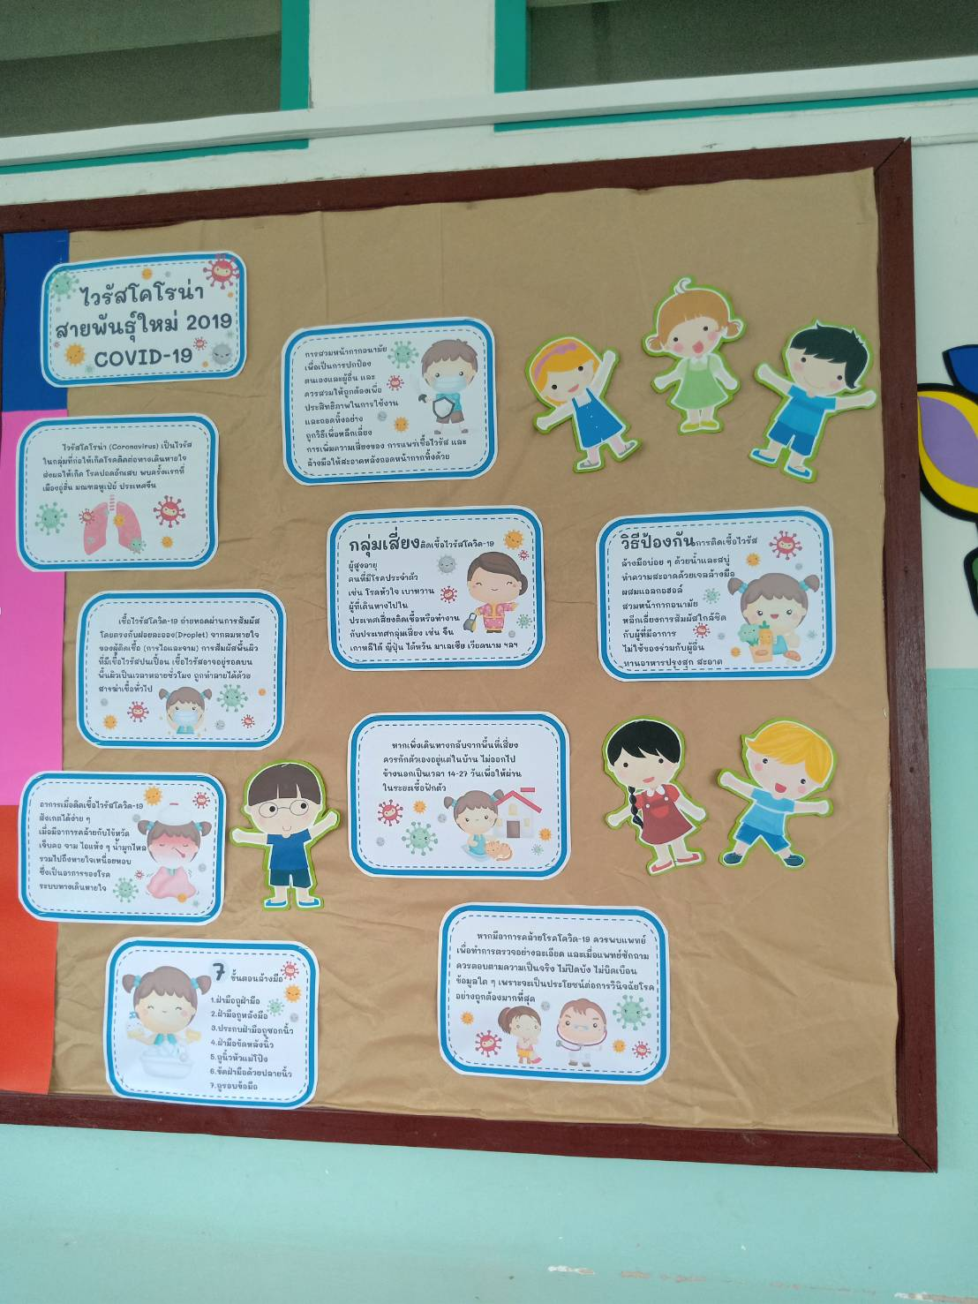
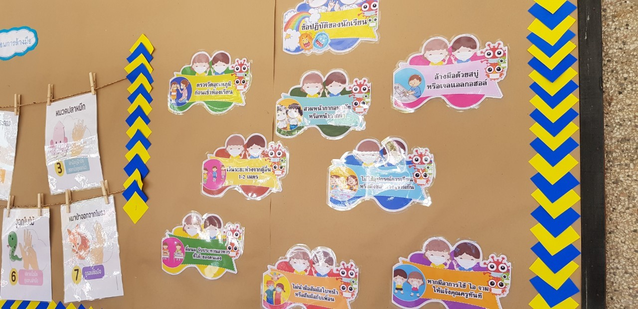
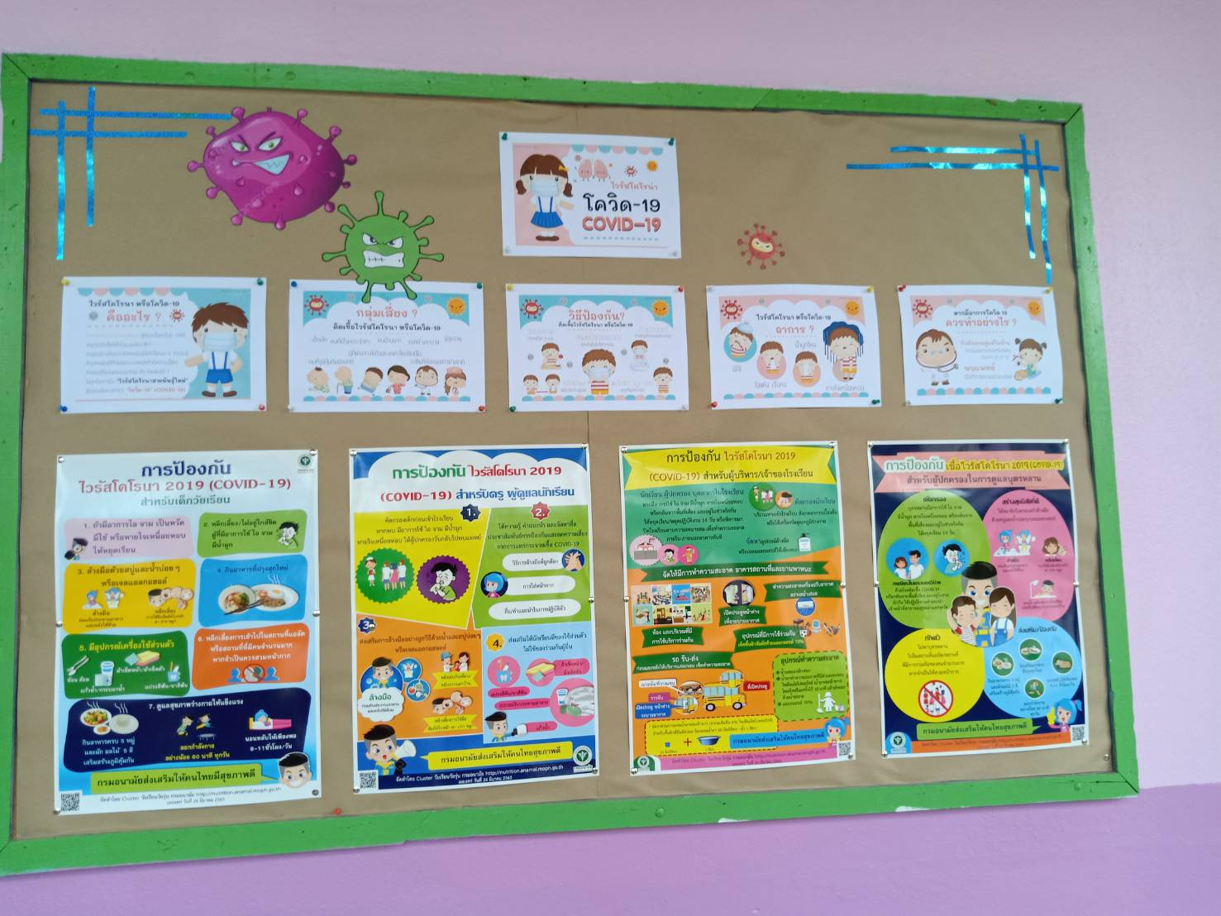
การให้ความรู้โควิด 19

Slide 46
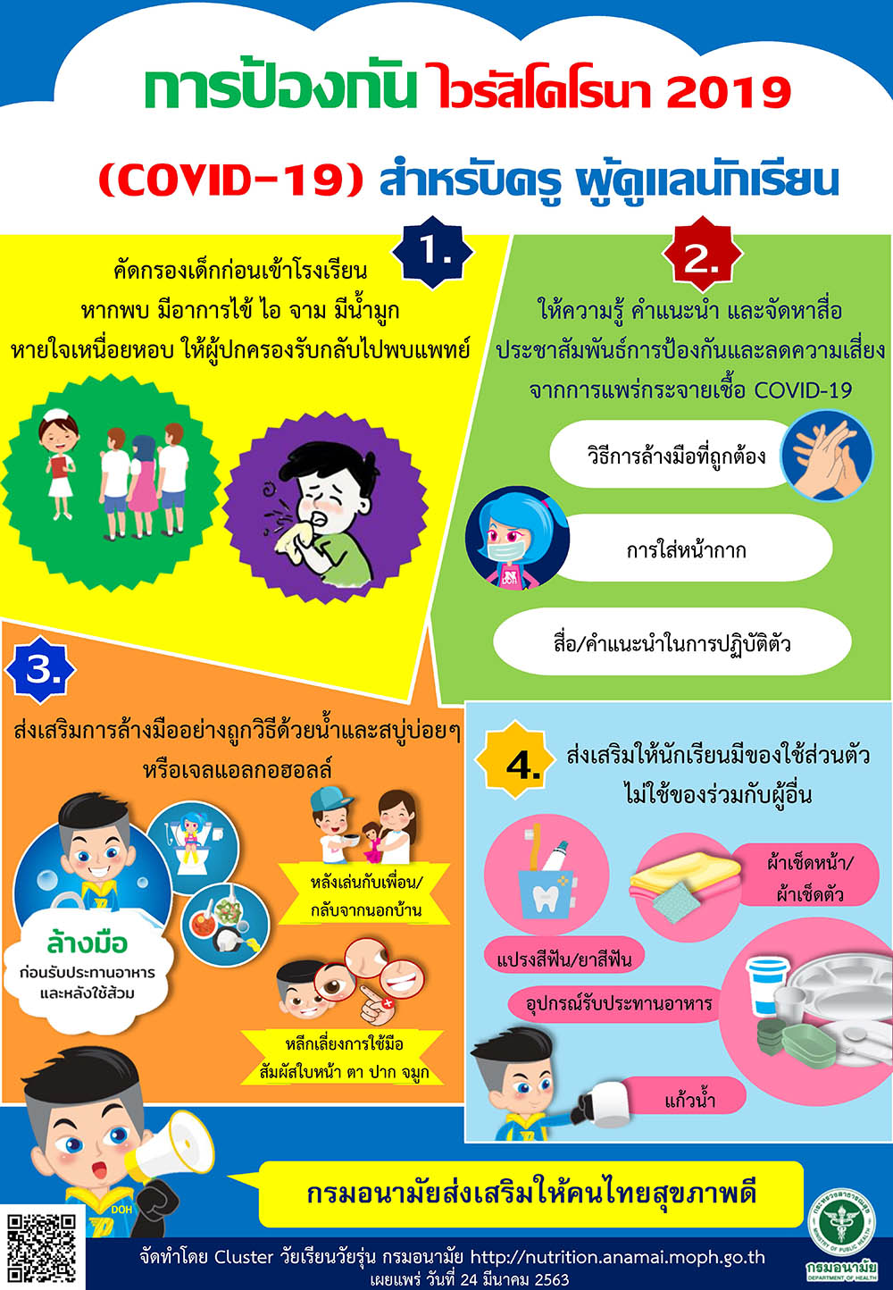

Slide 47
Thank you

Slide 48
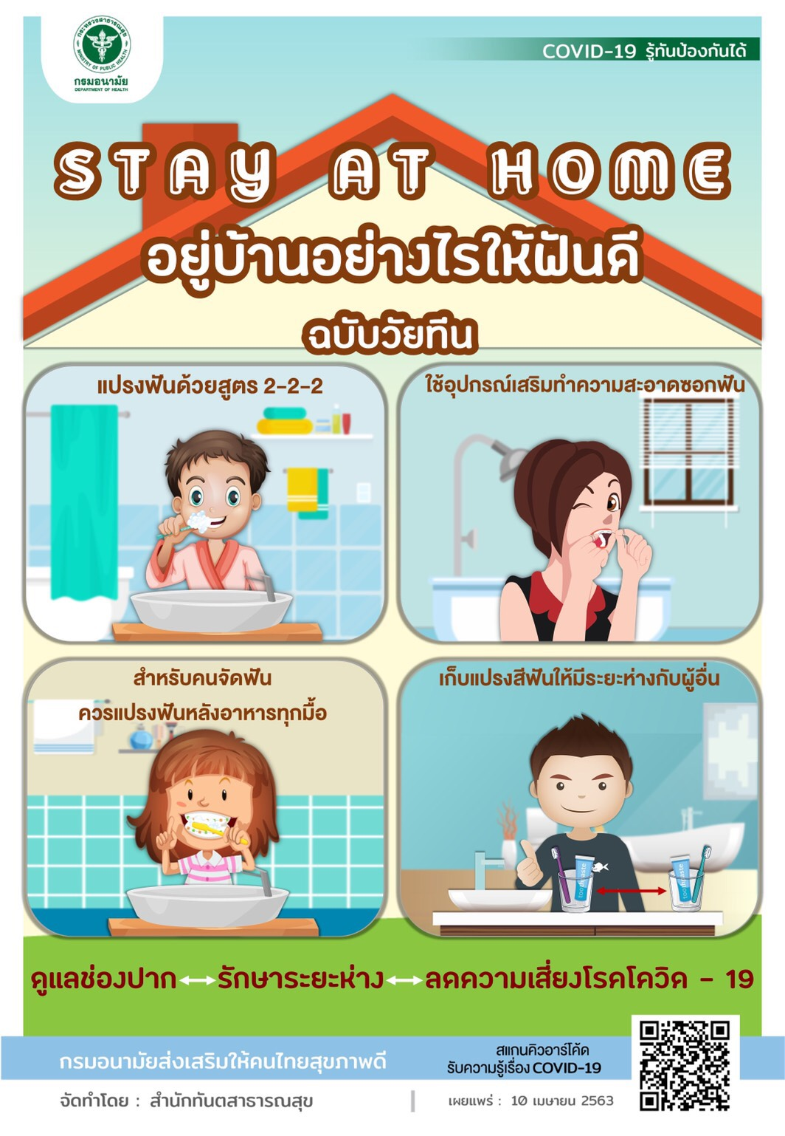
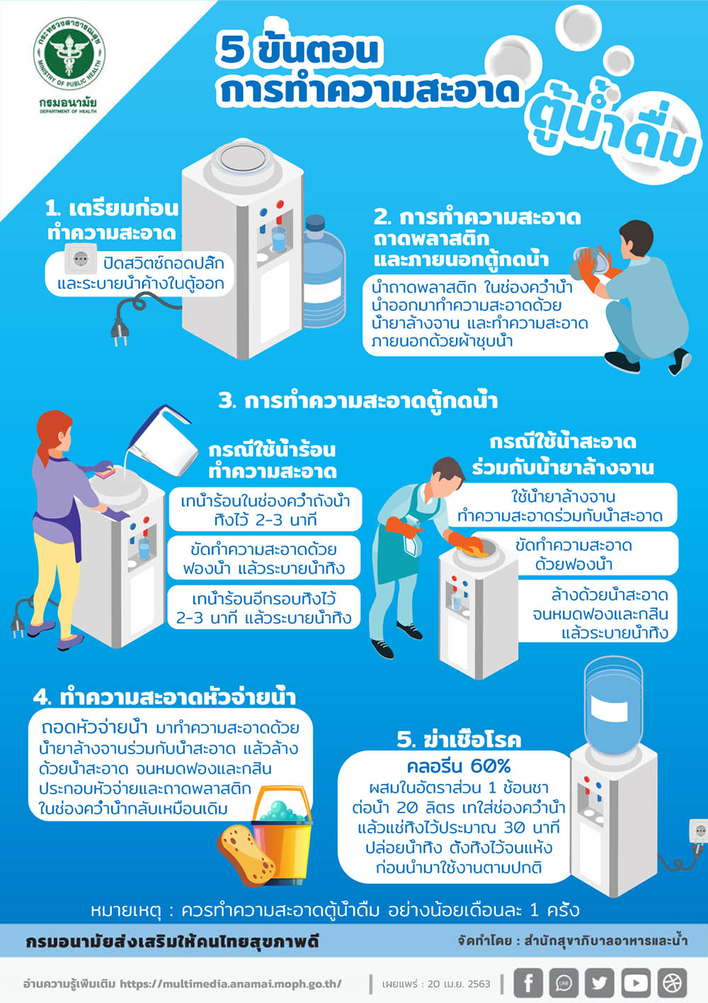

Slide 49
